Slide 1
Algemene vergadering 2024
za. 20 april 2024
Herberg Macharius

Slide 2
Agenda
Verwelkoming & Werkwijze algemene vergadering
Voorstelling en stemming activiteitenverslag 2023
Voorstelling en stemming financieel jaarverslag 2023 (balans en resultatenrekening)
Kwijting van de bestuurders
Ontslag en benoeming van de bestuurders
Vragen & Antwoorden

Slide 3
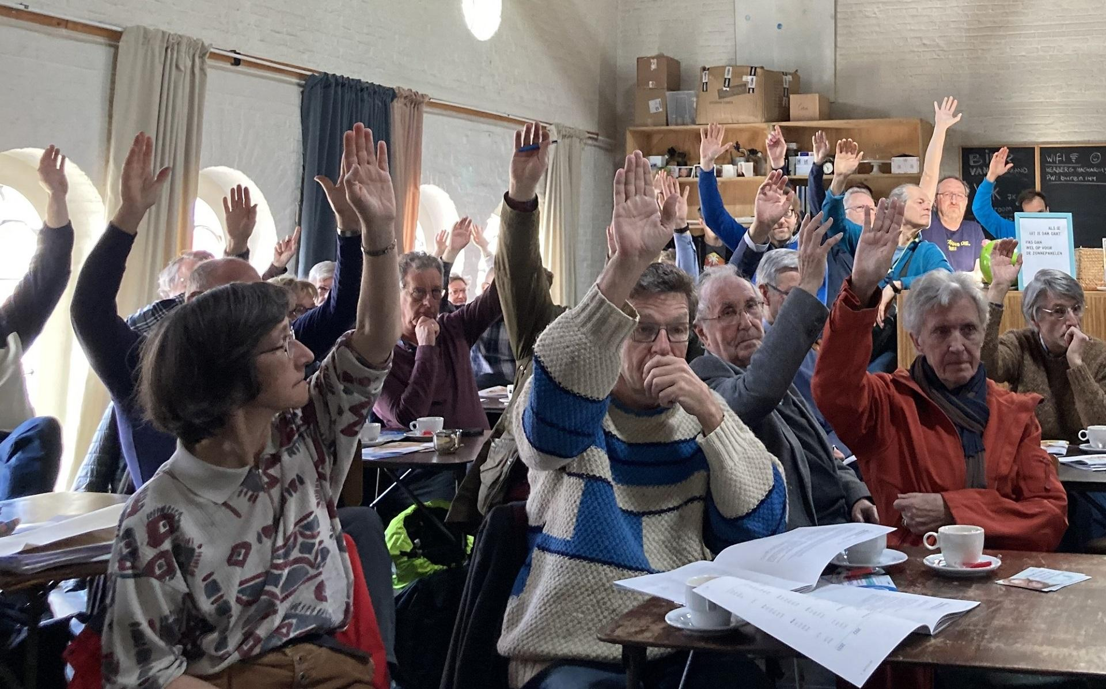
Verwelkoming & Werkwijze AV

Slide 4
Activiteiten-
verslag 2023

Slide 5
Activiteitenverslag 2023
Energent als coöperatie
Samen maken we Energent
Community building en maatschappelijke rol
Energiediensten voor de burger
Groepaanbod Renovatie
Zonnestad
Andere projecten
Innovatieprojecten
Buurzame Stroom 2.0
OSR Coop & CLR
WaterWarmth
REScoopVPP & FlexSys
Investeringsprojecten
Zonne-installaties
Windprojecten
Warmteprojecten

Slide 6
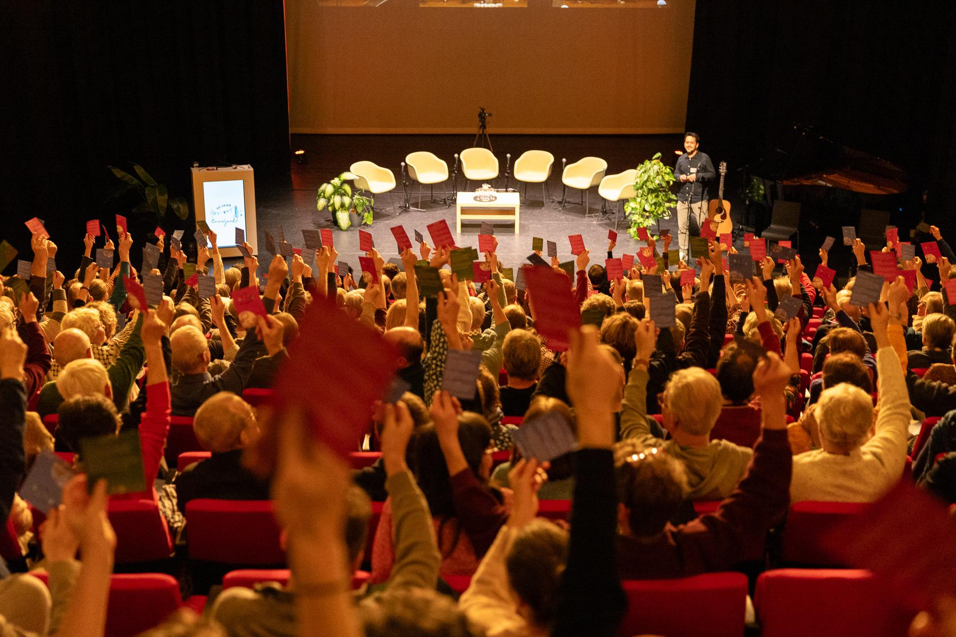
Energent als coöperatie

Slide 7
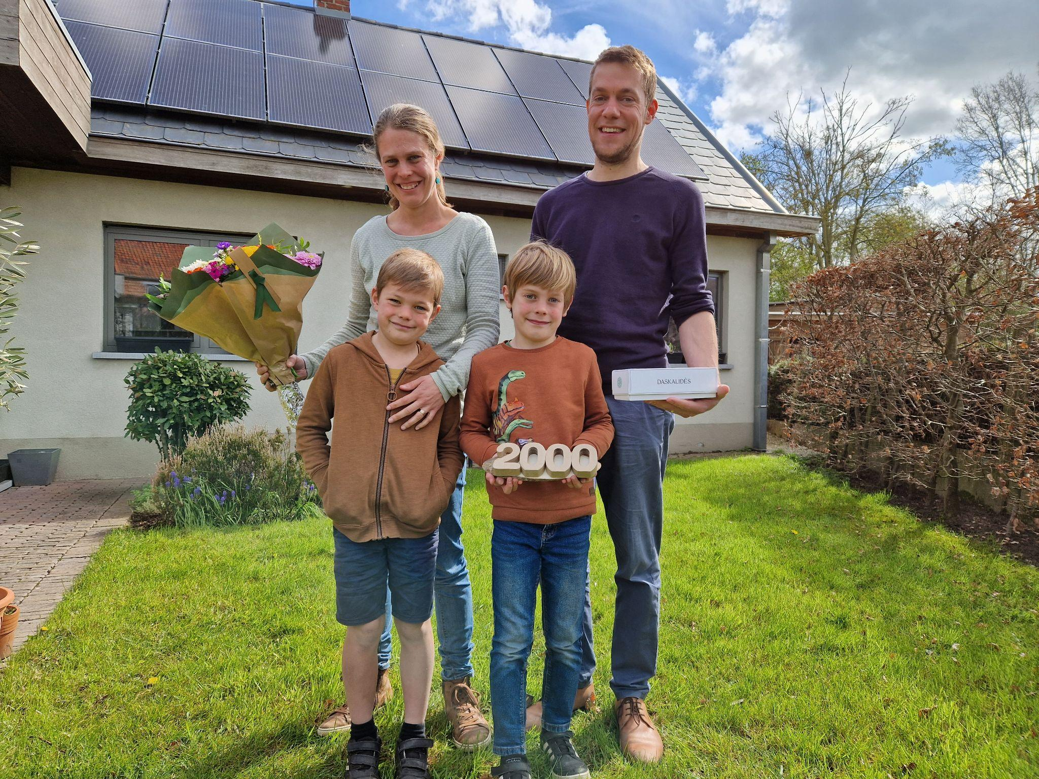
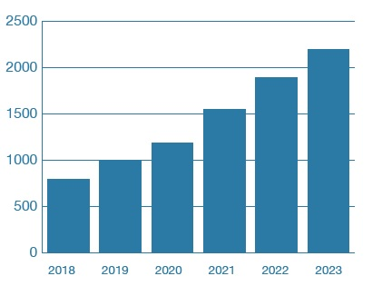
Onze coöperanten
Coöperanten zijn onze basis!
verwelkoming van 298 nieuwe coöperanten in 2023
6 coöperanten droegen hun aandelen over
18 coöperanten zijn uitgetreden
Onze 2.000ste coöperant kwam erbij
2.197 coöperanten eind 2023
Dankjewel voor het vertrouwen!
Notes:
Nu 2022 coöperanten

Slide 8
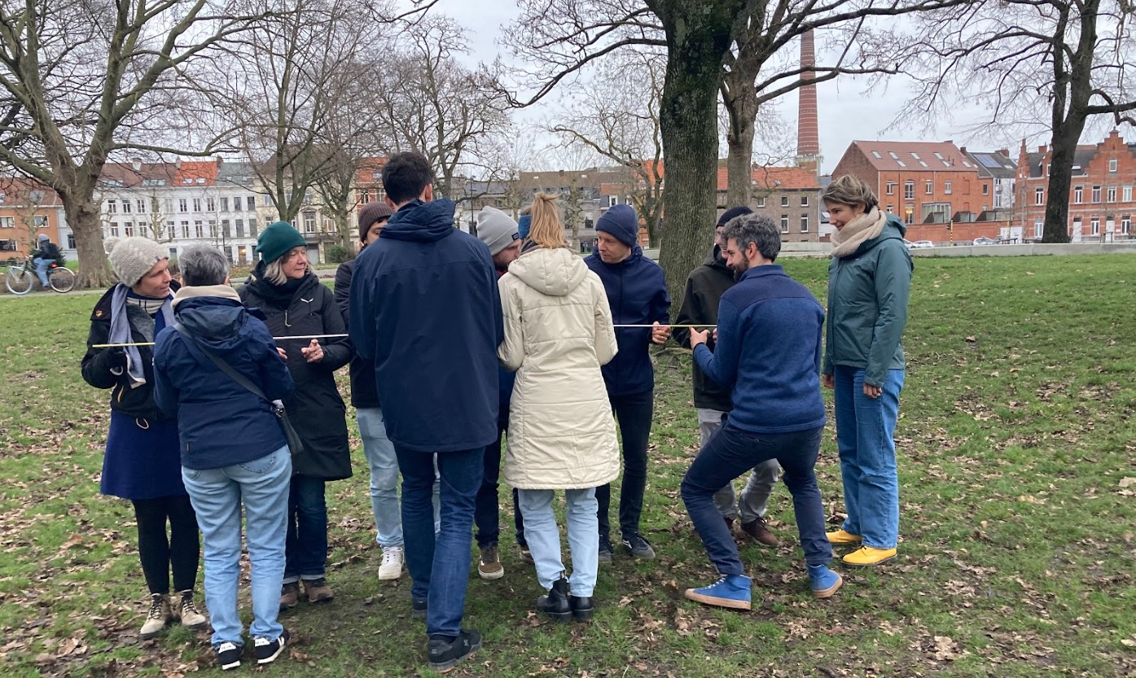
Samen maken we Energent
Team
Uitbreiding tot 14 werknemers (~ 10 VTE’s)
Uitbreiding tot 9 freelancers
Lina Avet neemt fakkel van algemeen coördinator over van Luc Meskens
Bestuursorgaan
12 onbezoldigde bestuurders
2 permanente adviseurs
Vrijwilligers
20 actieve vrijwilligers
Structurele samenwerking met DUO vzw in Wetteren → succesvolle kapitaalsoproep
Notes:
Nu 2022 coöperanten

Slide 9
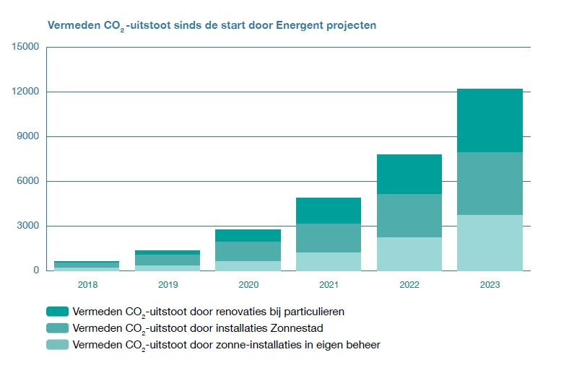
Impact van onze projecten
12.194 ton CO₂ vermeden sinds onze start via al onze projecten = hoeveelheid CO₂ die gemiddeld bos van 1.016 hectare jaarlijks uit de lucht haalt!
Notes:
Nu 2022 coöperanten

Slide 10
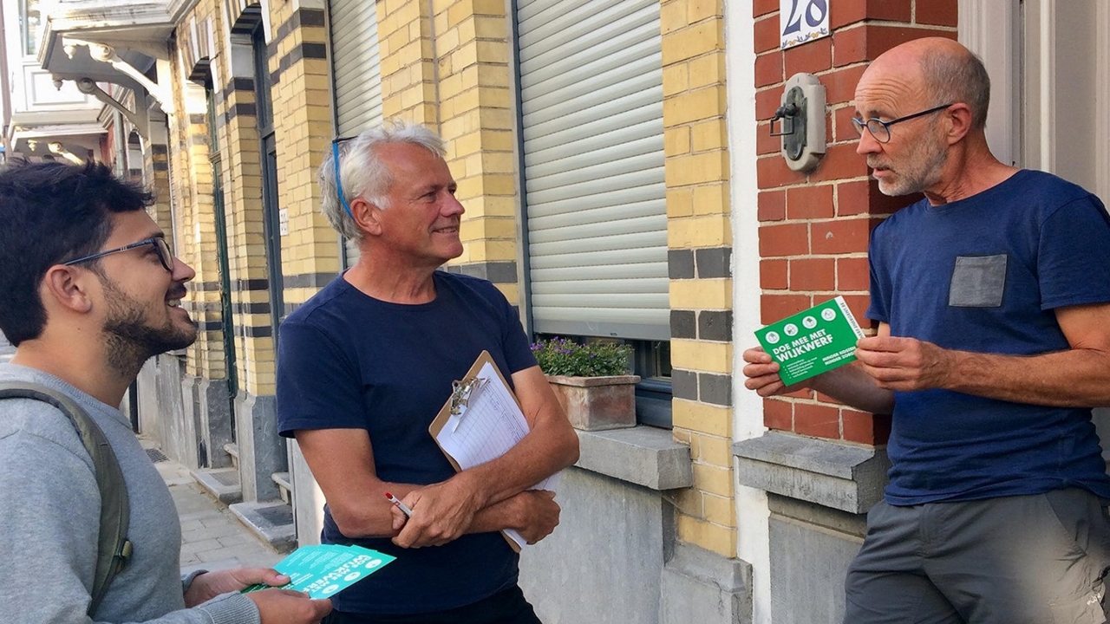
Energiediensten
voor de burger

Slide 11
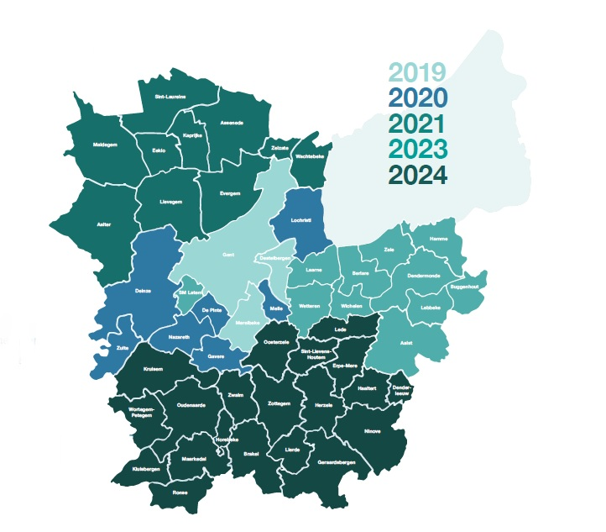
Energiediensten voor de burger
“Ontzorgen van burgers
bij energiebesparende ingrepen aan hun huis”
In 31 Oost-Vlaamse gemeenten (61%) → 49 gemeenten in 2024 (82%)
Op eigen ritme en maat
Persoonlijk advies én begeleiding
Gratis en vrijblijvend
Expertise van energie-adviseurs

Slide 12
Een moeilijkere markt
Relatieve daling in het aantal aanmeldingen door o.a. rentes, kostprijs bouwmaterialen, energiecrisis definitief gedaan
Team toch gegroeid naar 17 enthousiastelingen (waarvan 8 vaste werknemers), vooral door geografische uitbreiding
Doorgedreven professionalisering
communicatief
technisch-administratief

Slide 13
Groepsaanbod
Renovatie

Slide 14
Groepsaanbod Renovatie
Project i.s.m. Energiehuizen Veneco en BEA (sinds begin 2023)
Eén platform/website voor begeleiding van (bijna) alle energetische renovatie-ingrepen voor een huis
kleine ingrepen (spouwmuurisolatie, glasvervanging, zoldervloer, kelderplafond) via groepsaankopen
grote ingrepen via slimme begeleiding (offertes zonder plaatsbezoek)
Financiering via aannemerscommissies en Burenpremie
Samenwerking wordt in 2024 uitgebreid naar energiehuis SOLVA

Slide 15
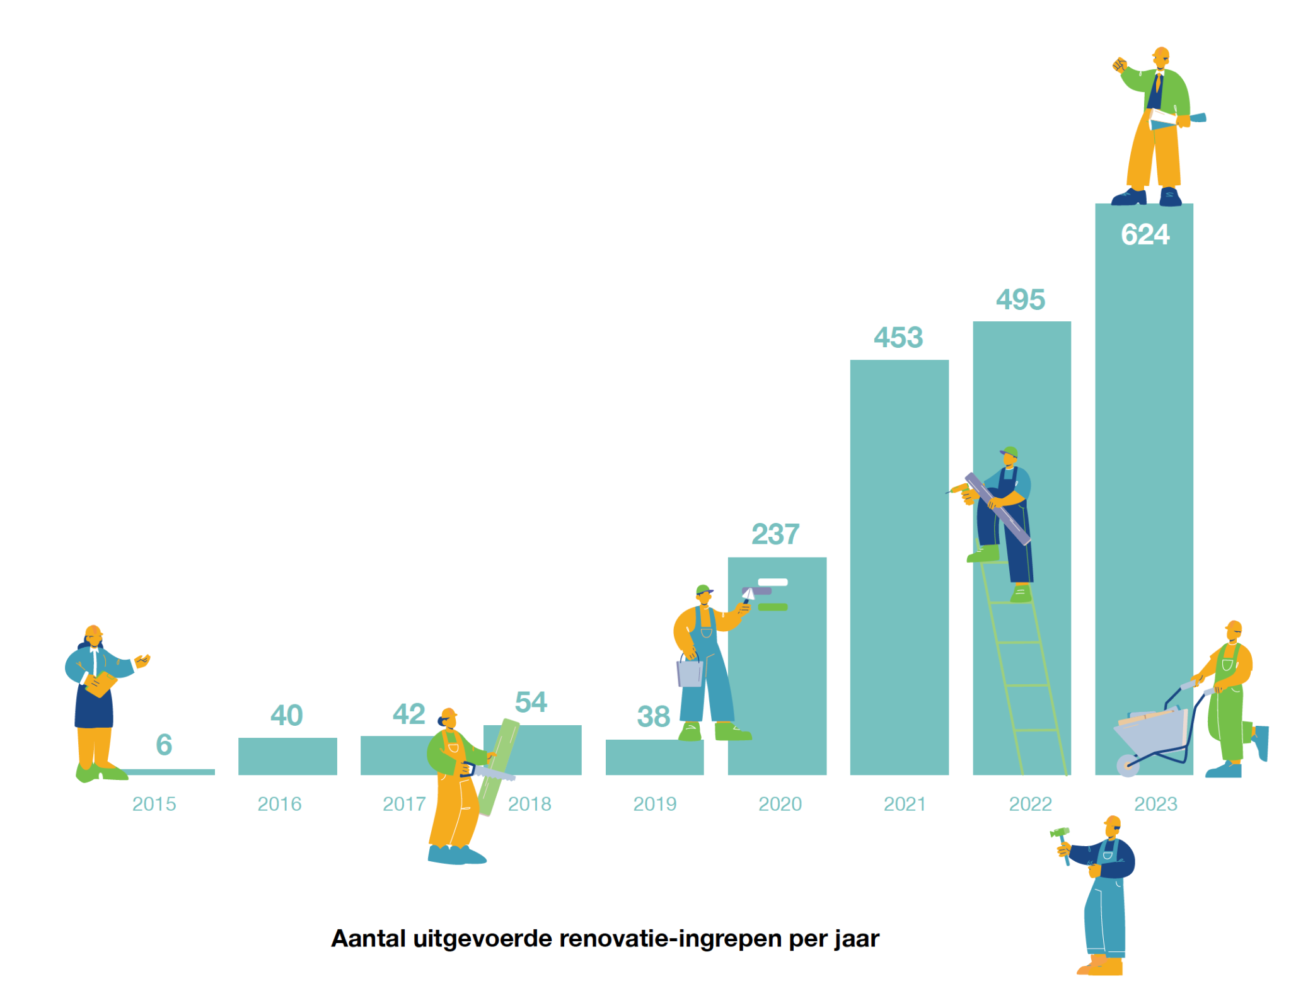
Groepsaanbod Renovatie

Slide 16
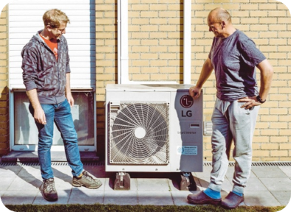
Groepsaanbod Renovatie
Véél uitdagingen
organisatorisch: 20+ partner-aannemers, 20+ gemeenten en > 10 adviseurs
100+ afgesproken eenheidsprijzen
streven naar de perfecte procesflow voor elke ingreep
burgers bereiken én overtuigen van deelname

Slide 17
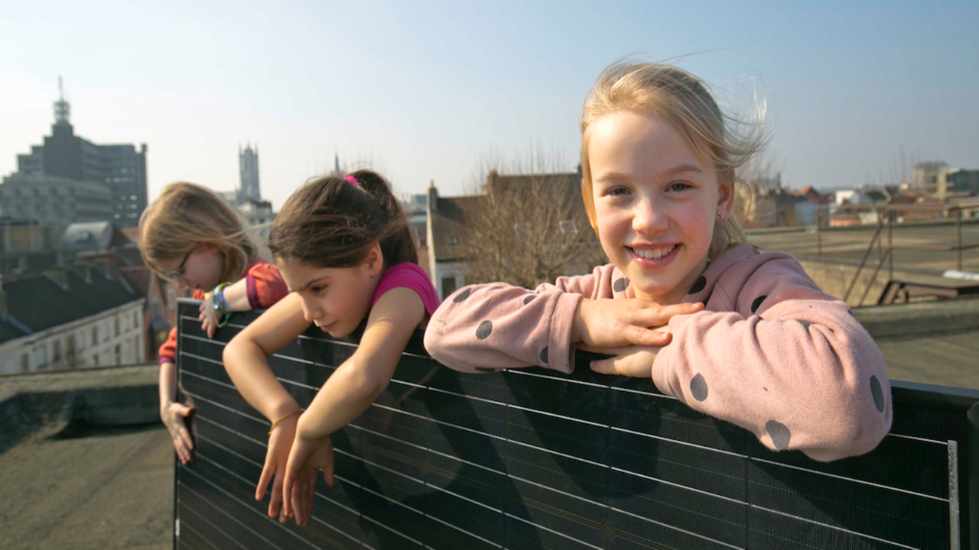
Zonnestad

Slide 18
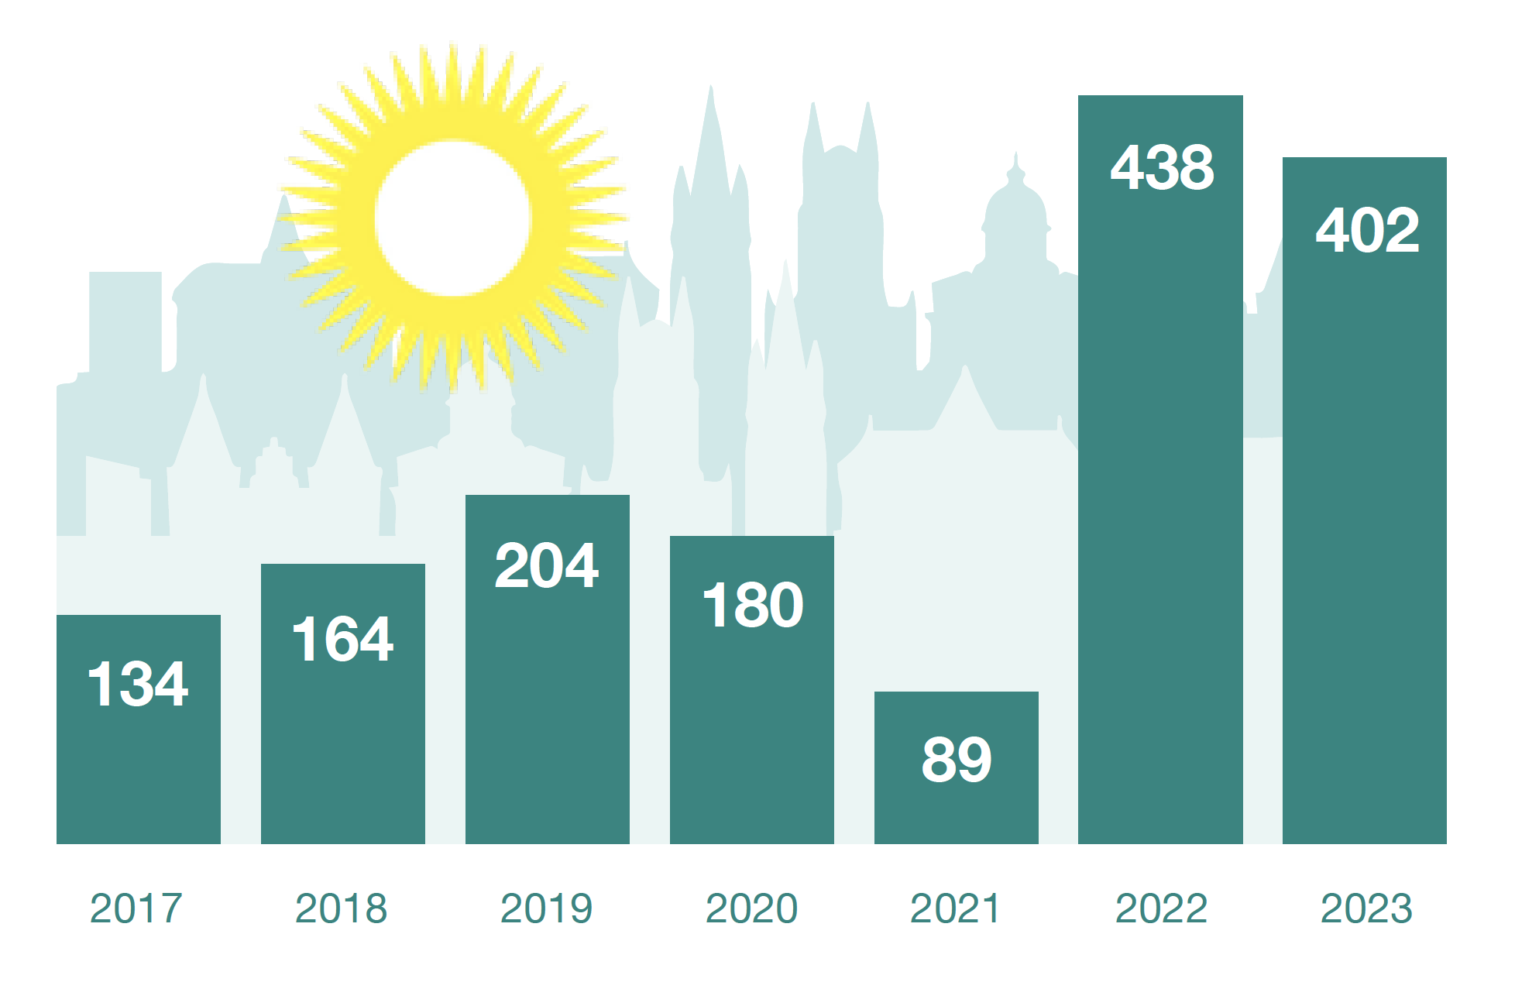
Zonnestad
Organisatie van een groepsaankoop en begeleiding van residentiële zonne-installaties
Daling aanmeldingen vanaf najaar 2023
775 aanmeldingen
402 uitgevoerde offertes
Nieuw aanbod voor burgers met een bescheiden inkomen

Slide 19
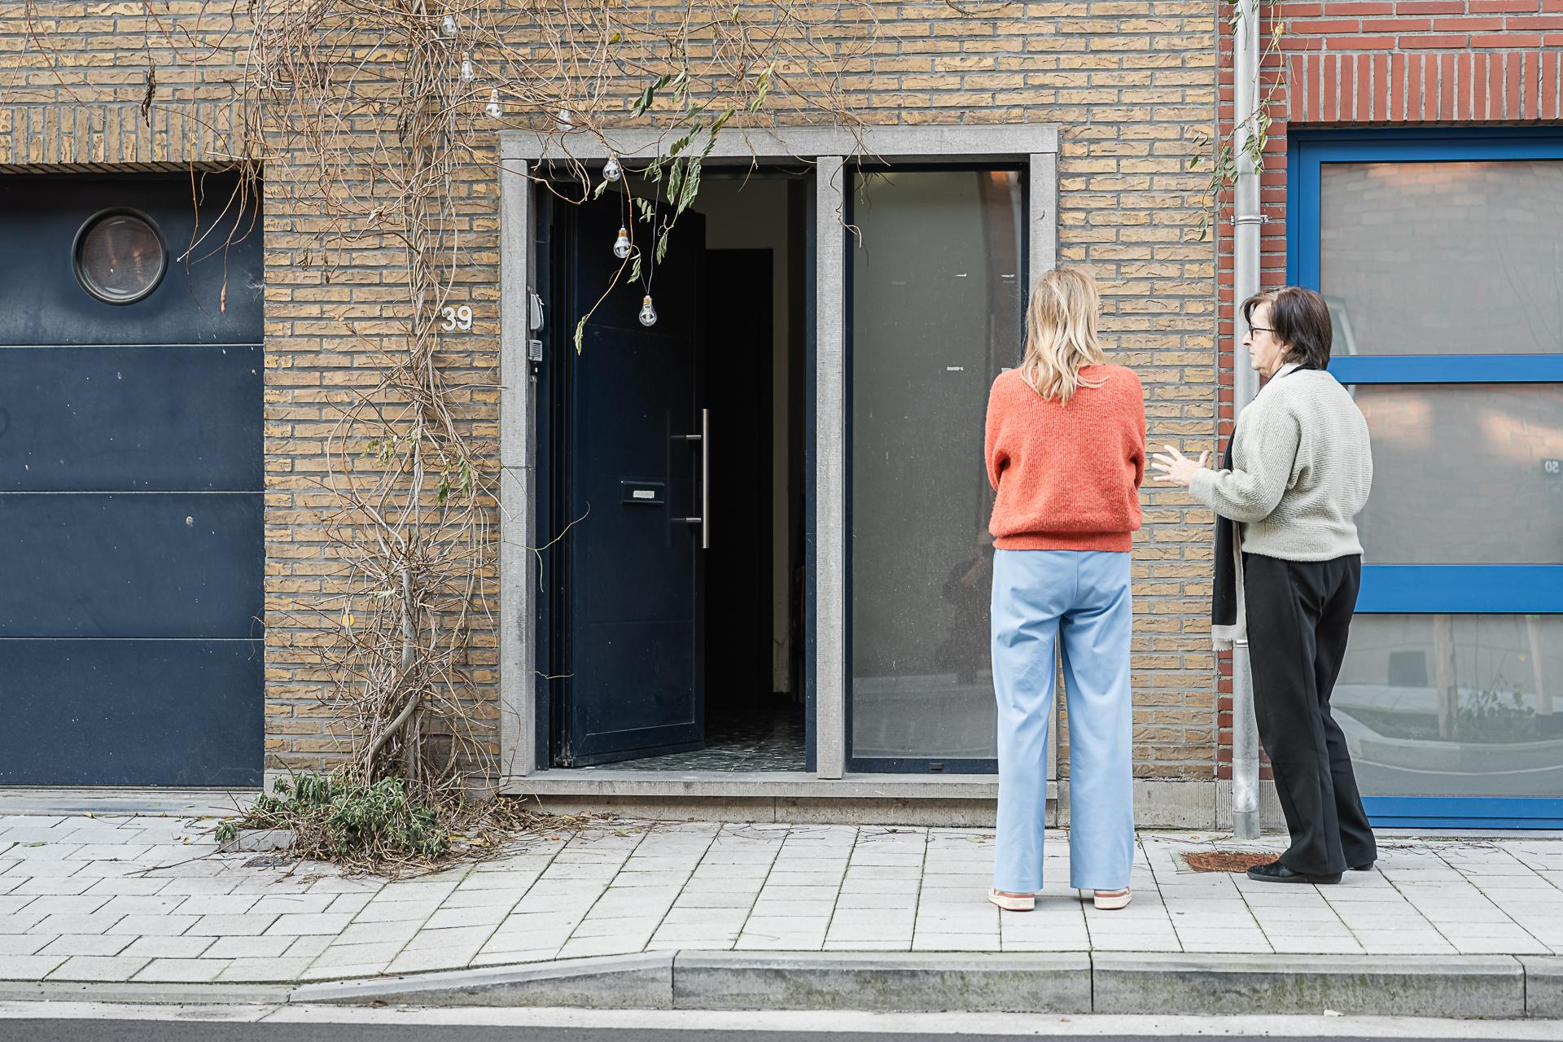
Samenwerkingen binnen Stad Gent

Slide 20
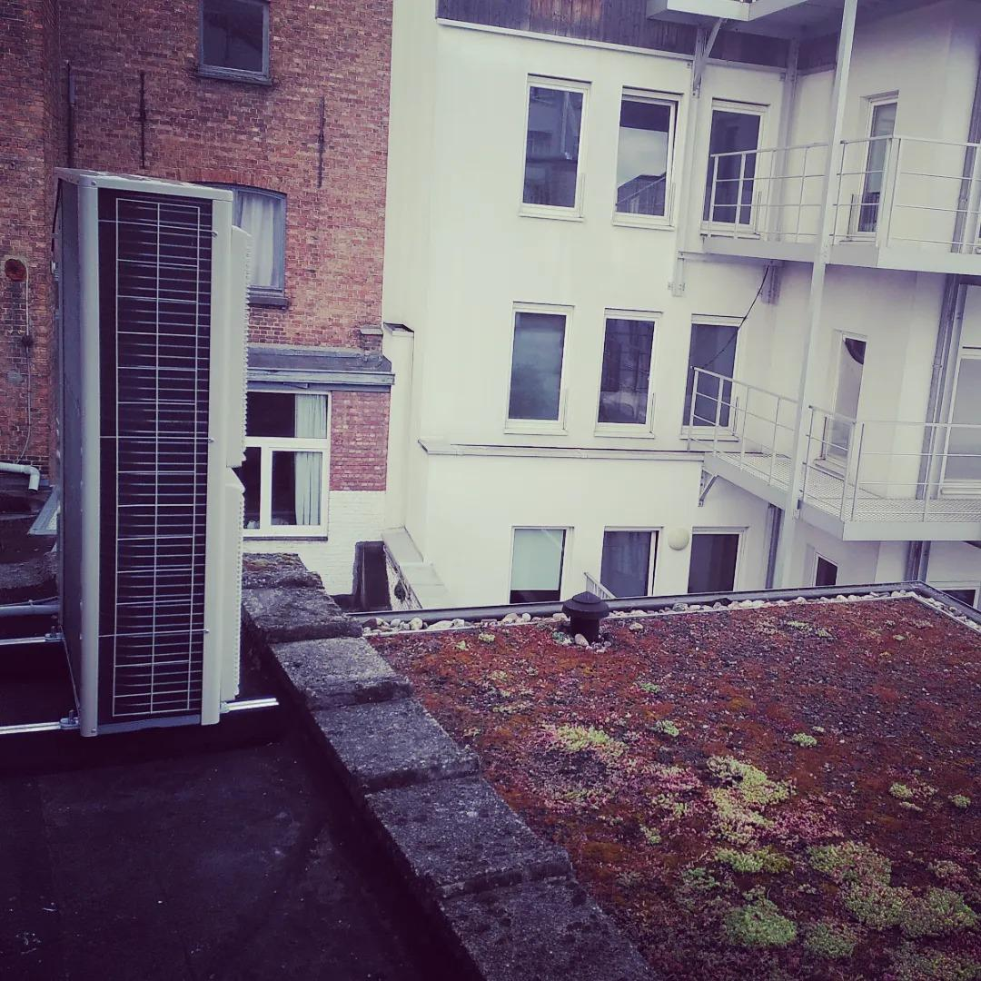
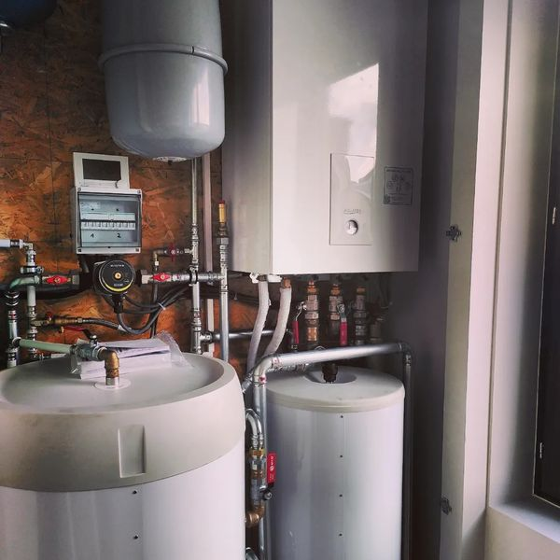
De Energiecentrale
Renovatie-advies en -begeleiding in naam van De Energiecentrale van Stad Gent
De cijfers
374 adviezen
150 uitgevoerde energetische renovatie-ingrepen

Slide 21
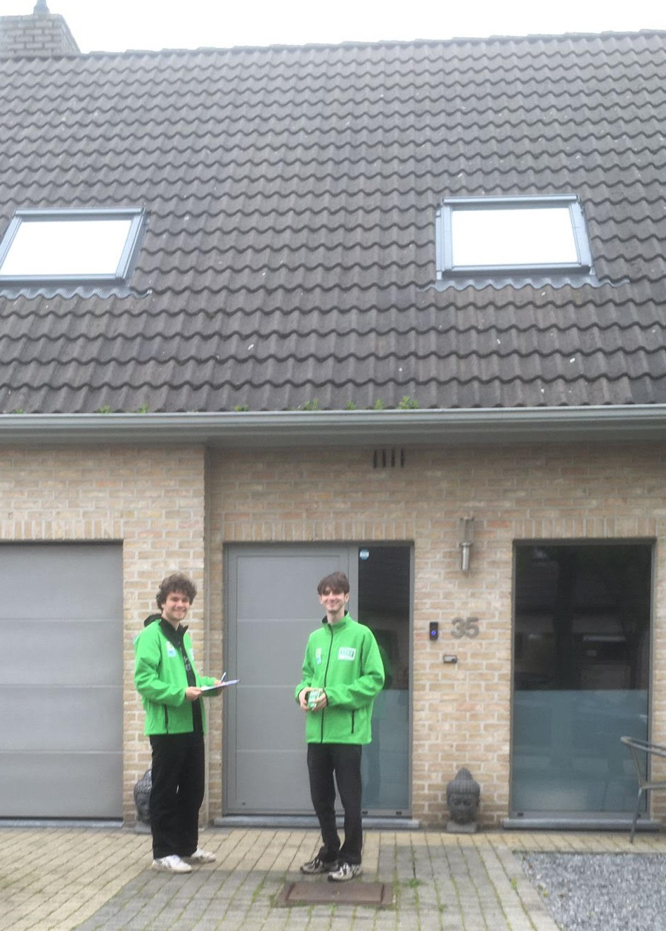
Wijkwerf
19de Wijkwerf in Oostakker
Mobiliseren van inwoners op wijkniveau om hun huis energiezuiniger te maken
Communicatiecampagne met studenten gekoppeld aan renovatie-advies van De Energiecentrale → studenten belden bij 2.509 deuren aan
Aflopend project want (soms) te inefficiënt; wel ondersteuning van andere gemeenten in hun wijkrenovatietrajecten (i.k.v. Lokale Energie- en Klimaatpacten)

Slide 22
Innovatie- projecten

Slide 23
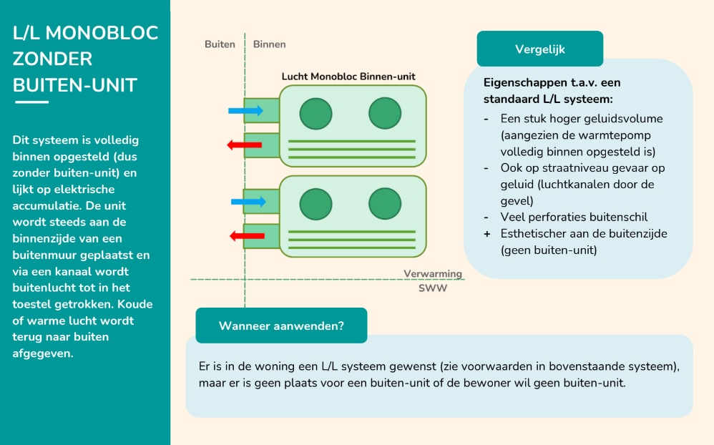
Buurzame Stroom 2.0
= Vervolg op Buurzame Stroom 1.0 → nu in Mariakerke met diverse projecten
Praktijktest van 10 verschillende warmtepompen in de Gentse context
Ondersteunen van De Energiecentrale van Stad Gent
Praktijktest 20 thuisbatterijen
Output: voorspellende formule rendabiliteit
Opbouw professionele opleiding warmtepompen
met beslissingsboom
www.energent.be/keuzelijstwarmtepompen
100 nieuwe particuliere zonne-installaties in Mariakerke

Slide 24
OSR COOP
Doel : ontwikkelen van een nieuw advies en begeleiding voor huishoudens die hun woning volledig en in één keer energetisch willen aanpakken
Europees project via het LIFE-programma
Subsidieproject van € 270.000 (= budget Energent tot 2025)
Project samen met 3 Europese coöperaties
Aanbod advies en begeleiding totaalrenovatie kan van start gaan eind 2024!

Slide 25
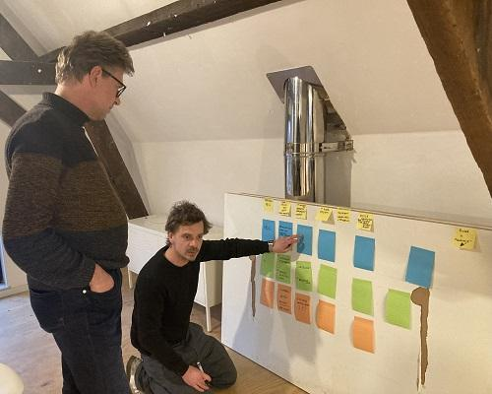
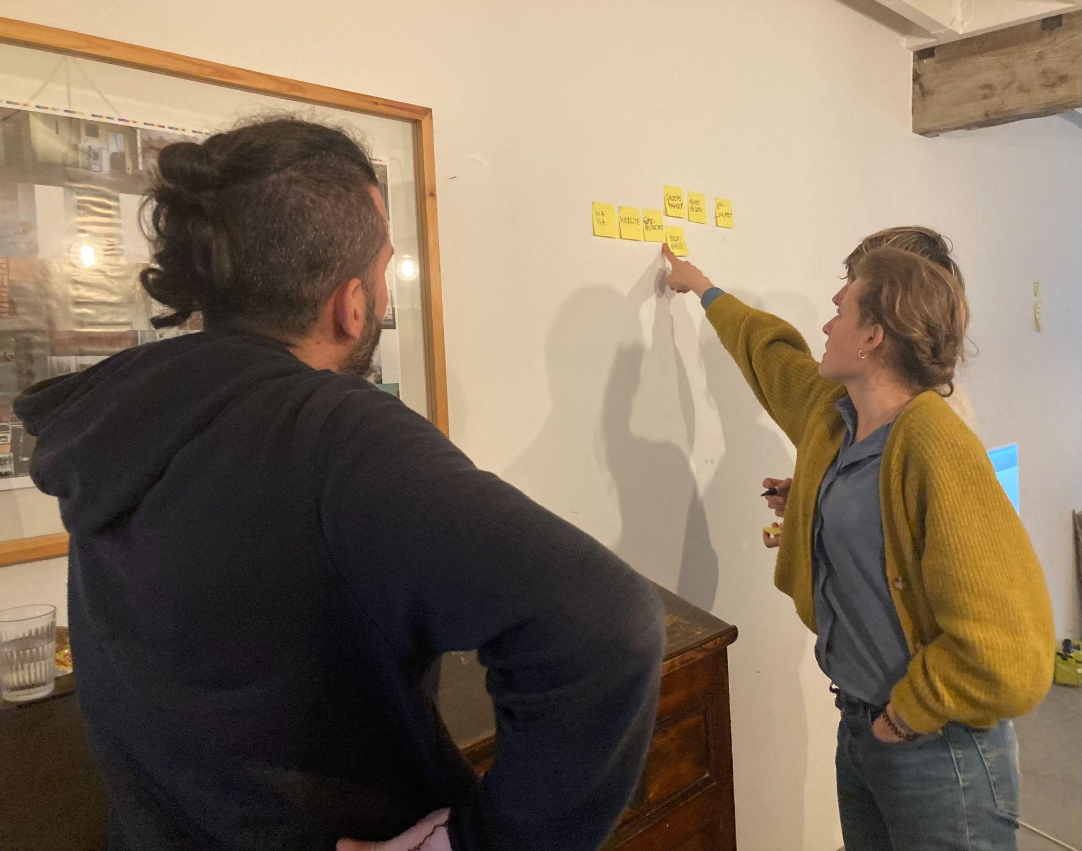
CLR
Europees project
Insteek project: Energent krijgt tot 100 dagen gratis consultancy voor de uitbouw en verbetering van haar
communicatie
marketing
sales technieken

Slide 26
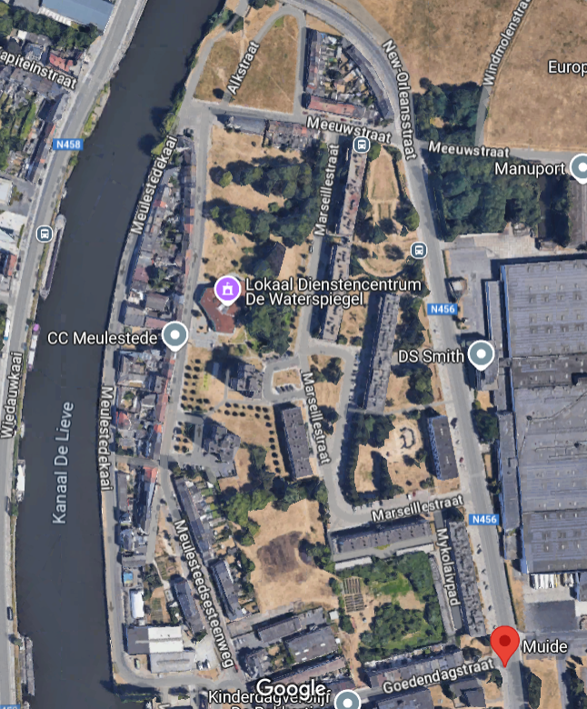
WaterWarmth
Onderzoek naar het potentieel van oppervlaktewater als primaire bron voor warmteproductie
Haalbaarheidsstudie aquathermie in noordelijk deel van wijk Muide (Gent)
Rol van coöperaties binnen potentiële aquathermieprojecten

Slide 27
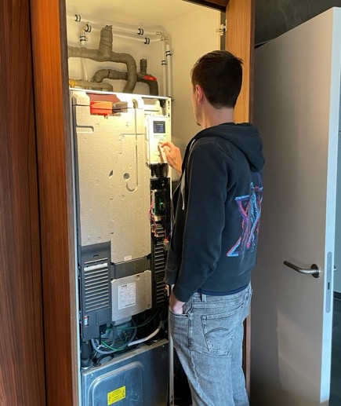
REScoopVPP & FlexSys
Onderzoek naar residentiële flexibiliteit in kader van bevoorradingszekerheid en netstabiliteit
Pilot met 50 testgebruikers
RescoopVPP afgerond: aansturen van warmtepompen, batterijen en laders voor elektrische voertuigen op residentieel niveau is heel moeilijk verhaal gebleken
Flexsys: gedurende winter worden nog warmtepompen aangestuurd.
🡺 Weinig toekomstmuziek voor Energent in dergelijke projecten

Slide 28
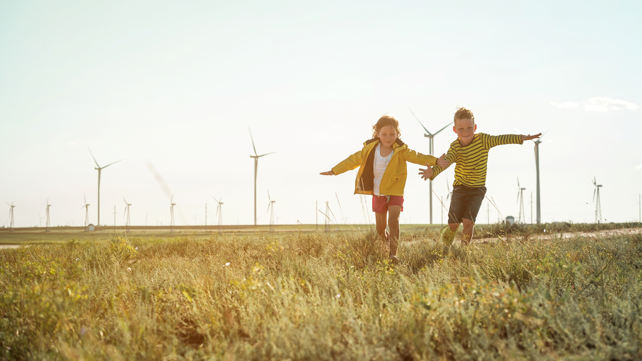
Investerings- projecten

Slide 29
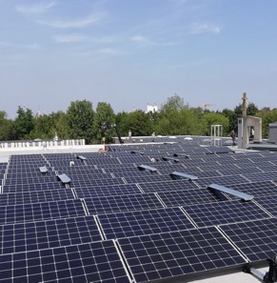
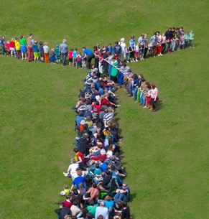
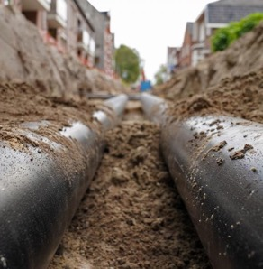
Investeringsprojecten
Zon
Wind
Warmte

Slide 30
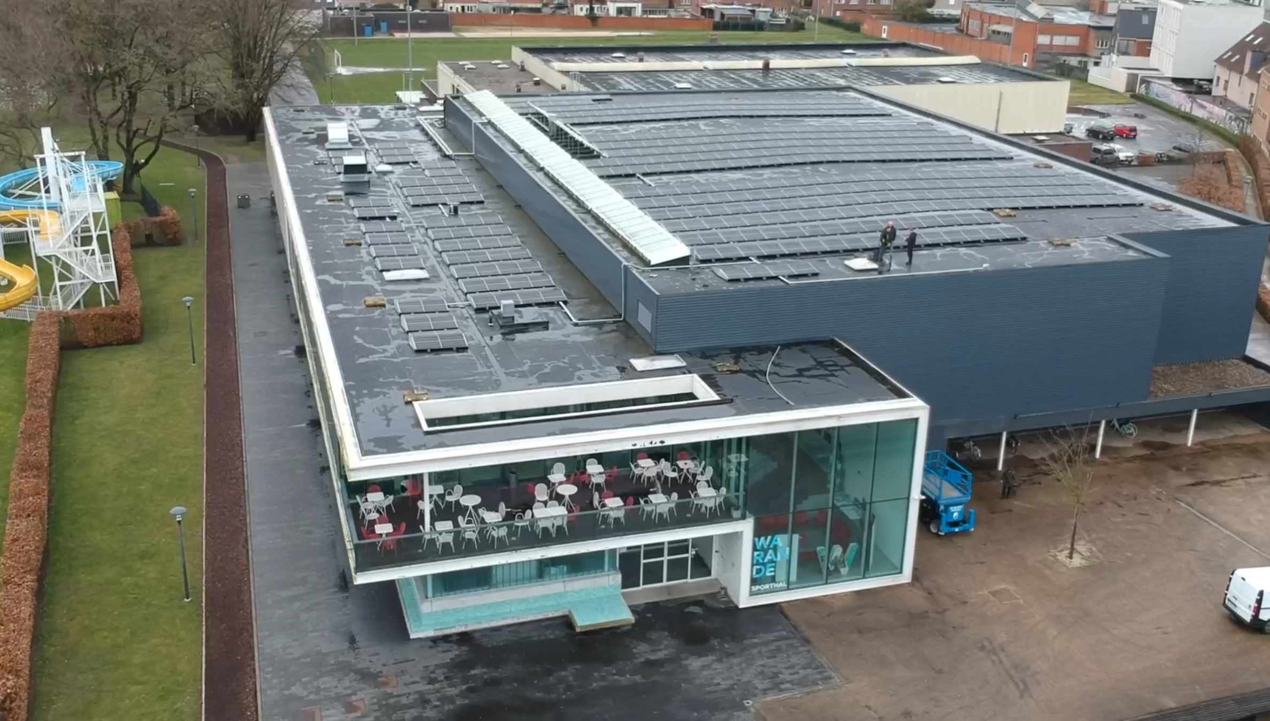
Zon

Slide 31
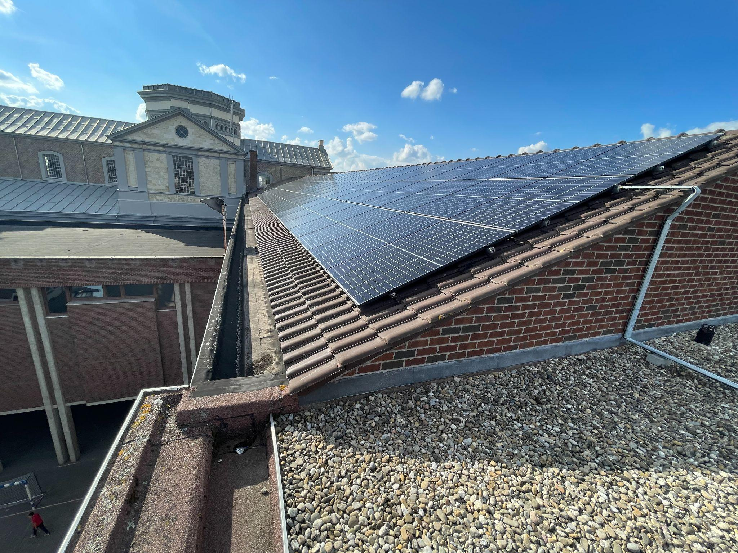
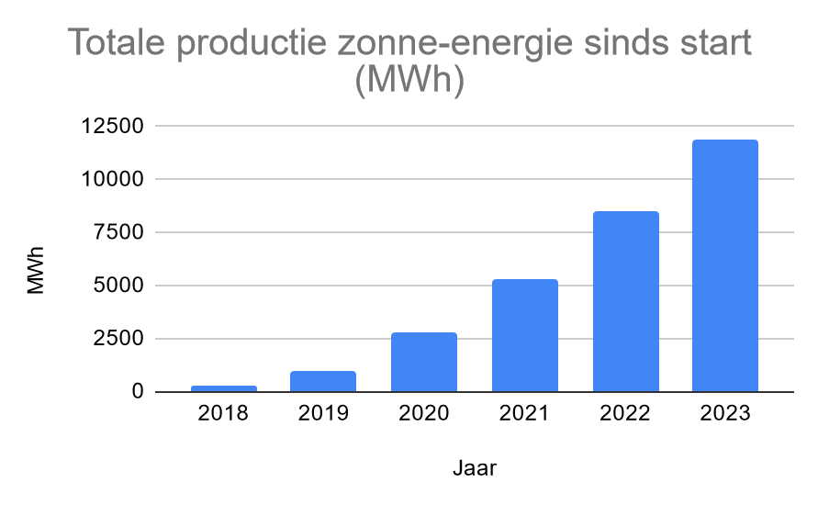
Investeringsprojecten | Zon
Zonneproductie in 2023: geen topjaar (totaal 3.4 GWh)
Door Energiecrisis in 2022 en hoge elektriciteitsprijzen: geen GSC voor zonnepanelen sinds 08/2023 → financiële impact (herziening in 2024)
Gecumuleerde productie van onze zonne-installaties sinds de start (MWh)

Slide 32
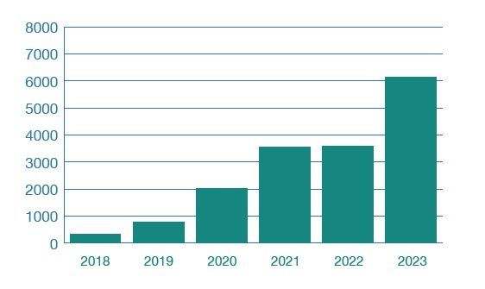
Investeringsprojecten | Zon
12 nieuwe grote zonne-installaties gebouwd in 2023 (3,6 MWp + 1,8 MWp)
Moeilijk bouwjaar achter de rug wegens enorme druk op de markt
WZC Ten Bosse in Deinze
onze grootste zonne-installatie tot nu toe (650 kWp)
onze eerste energiegemeenschap
Totaal opgesteld vermogen van onze zonne-installaties sinds de start (kWp)

Slide 33
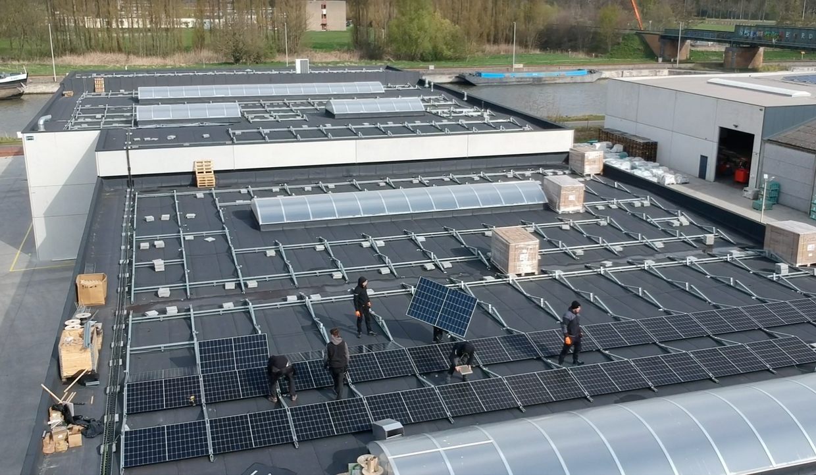
Nieuwe zonne-installaties
Ganda Cars
Wondelgem (Gent)
elektrificatie busvervoer De Lijn
330 kWp

Slide 34
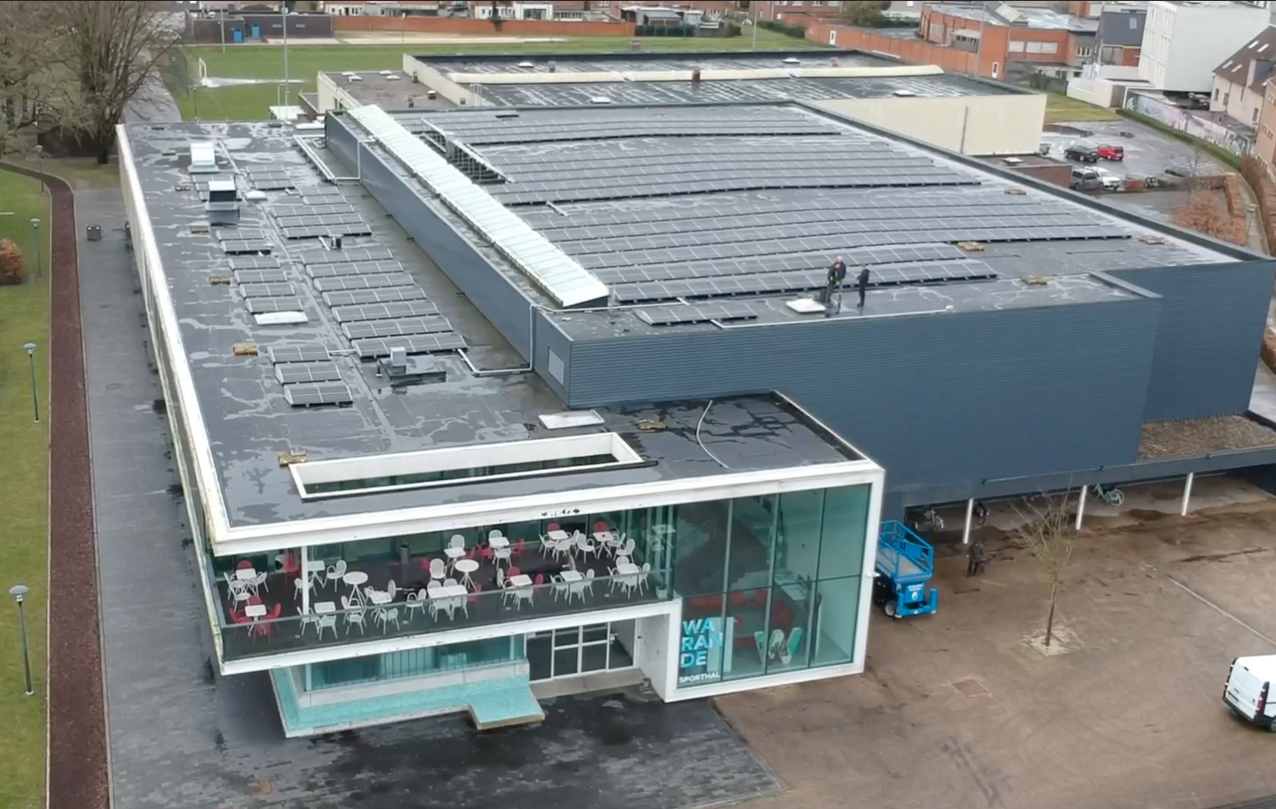
Nieuwe zonne-installaties
De Warande
Wetteren
sporthal
216 kWp

Slide 35
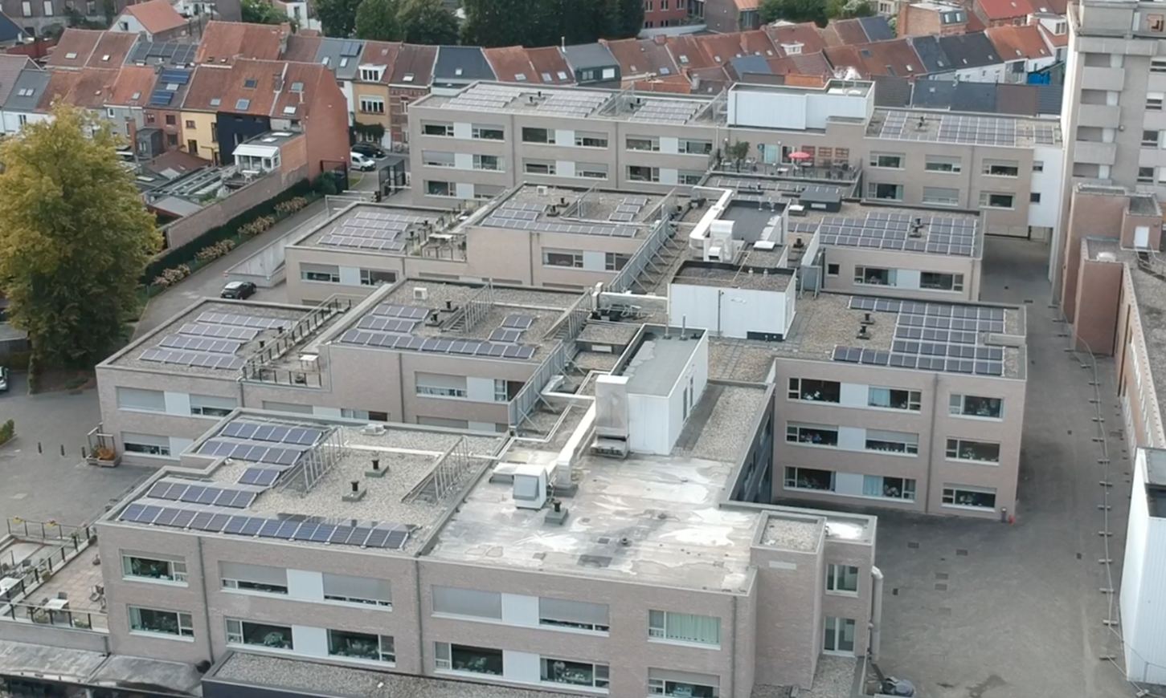
Nieuwe zonne-installaties
WZC Ter Hovingen
Gentbrugge
180 kWp

Slide 36
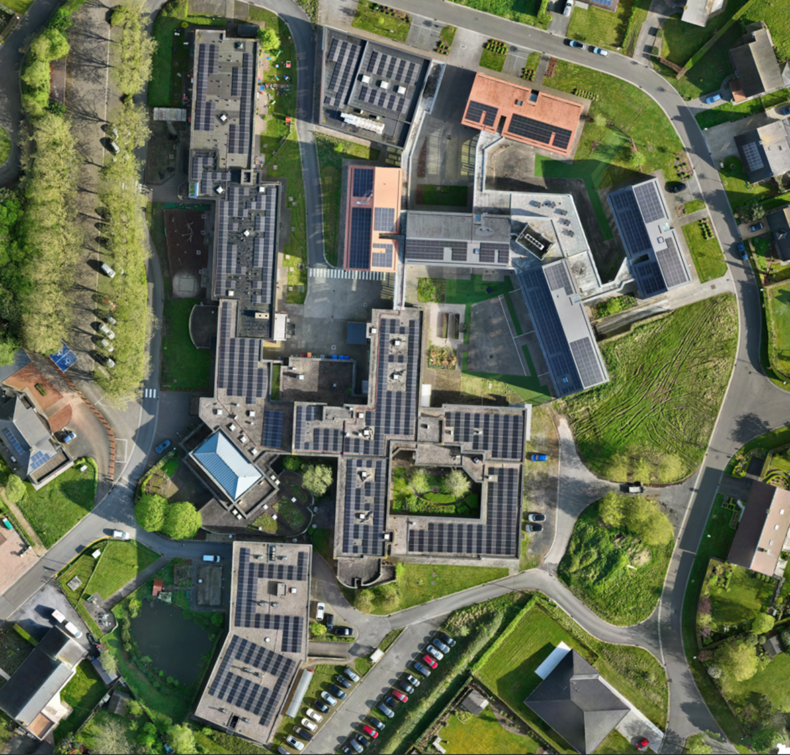
WZC Ten Bosse
Deinze
energiegemeenschap
650 kWp (!)

Slide 37
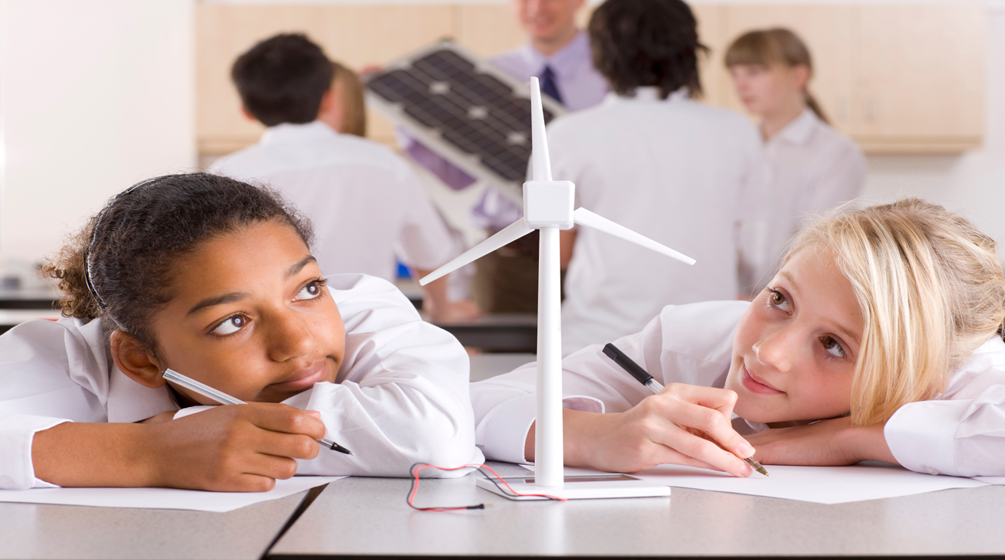
Wind

Slide 38
Investeringsprojecten | Wind
Verandering: Beslissingsbevoegdheid vergunningen op Vlaams i.p.v. provinciaal niveau en nieuwe omzendbrief
Projecten
Project Nevele/Drongen langs E40 i.s.m. Storm
2 turbines – 20% participatie
opnieuw opgestart en aanvraag vergunning ingediend, vervolgens wijziging.
2 openbare onderzoeken met succesvolle steuncampagnes
(nu) negatief advies van Omgeving Vlaanderen o.w.v. plaatselijk PRUP → dossier on hold
Project Melle i.s.m. Eneco
1 turbine – 20% participatie
vergunningsaanvraag ingediend, openbaar onderzoek met steuncampagne georganiseerd
🡺 Conclusie: hele moeilijke en lange procedures

Slide 39
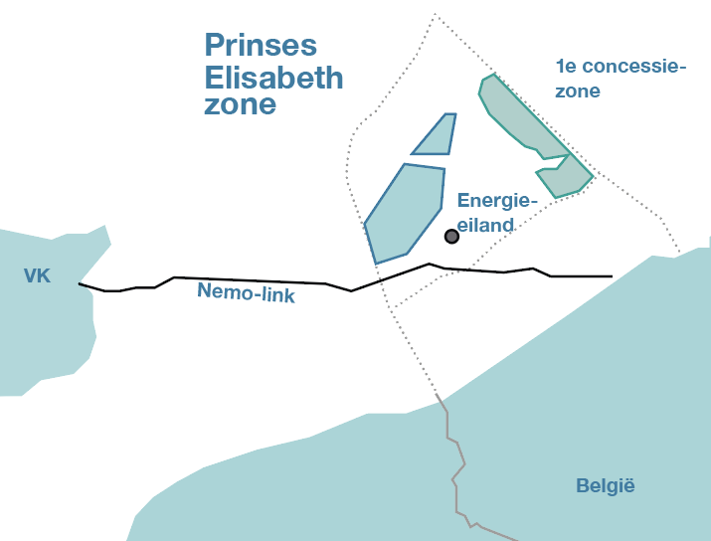
SeaCoop
Offshore ambitie rescoops
Oprichting SEACOOP cv. i.s.m. 34 Belgische rescoops
Tendercriteria worden in najaar 2024 gepubliceerd
Energent engageert zich voor € 5 miljoen participatie in SEACOOP cv
2024 wordt cruciaal jaar

Slide 40
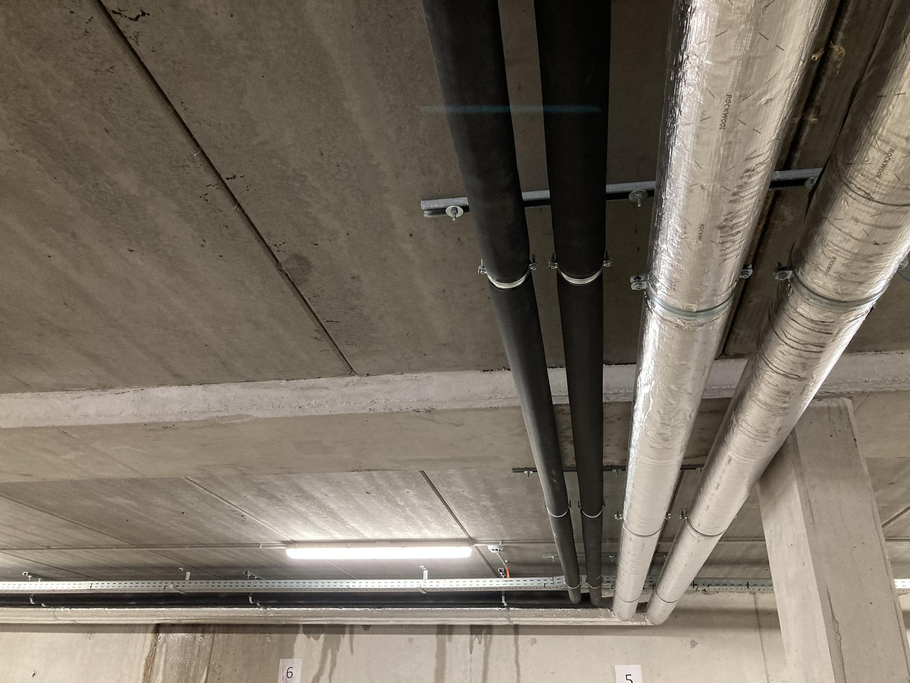
Warmte

Slide 41
Investeringsprojecten | Warmte
Heat as a Service = Energent investeert in technische installatie/warmtenet en verkoopt de warmte
via geothermie met aanleg van een ‘BEO-veld’ met grondboringen tot 150m
100% CO₂-neutraal!
Eerste residentieel warmteproject actief = Potuitpark Sint-Amandsberg
48 wooneenheden
warmtelevering 30 appartementen gestart november 2023 → eerste winter achter de rug
aandacht voor kinderziekten installatie → geen comfortproblemen naar bewoners toe
opstart technische opvolging → opstart klantenportaal
2024
opstart koeling in zomer en aansluiten van 18 woningen
peer-to-peer verbruik injectie zonne-installatie aan elektrisch verbruik warmtepompen

Slide 42
Investeringsprojecten | Warmte
Volgende residentieel warmteproject = Meerhoutstraat Oostakker
120 wooneenheden
voorbereiding detailontwerp en vergunningsaanvraag
start bouw in najaar 2024
🡺 Projecten met lange doorlooptijd !

Slide 43
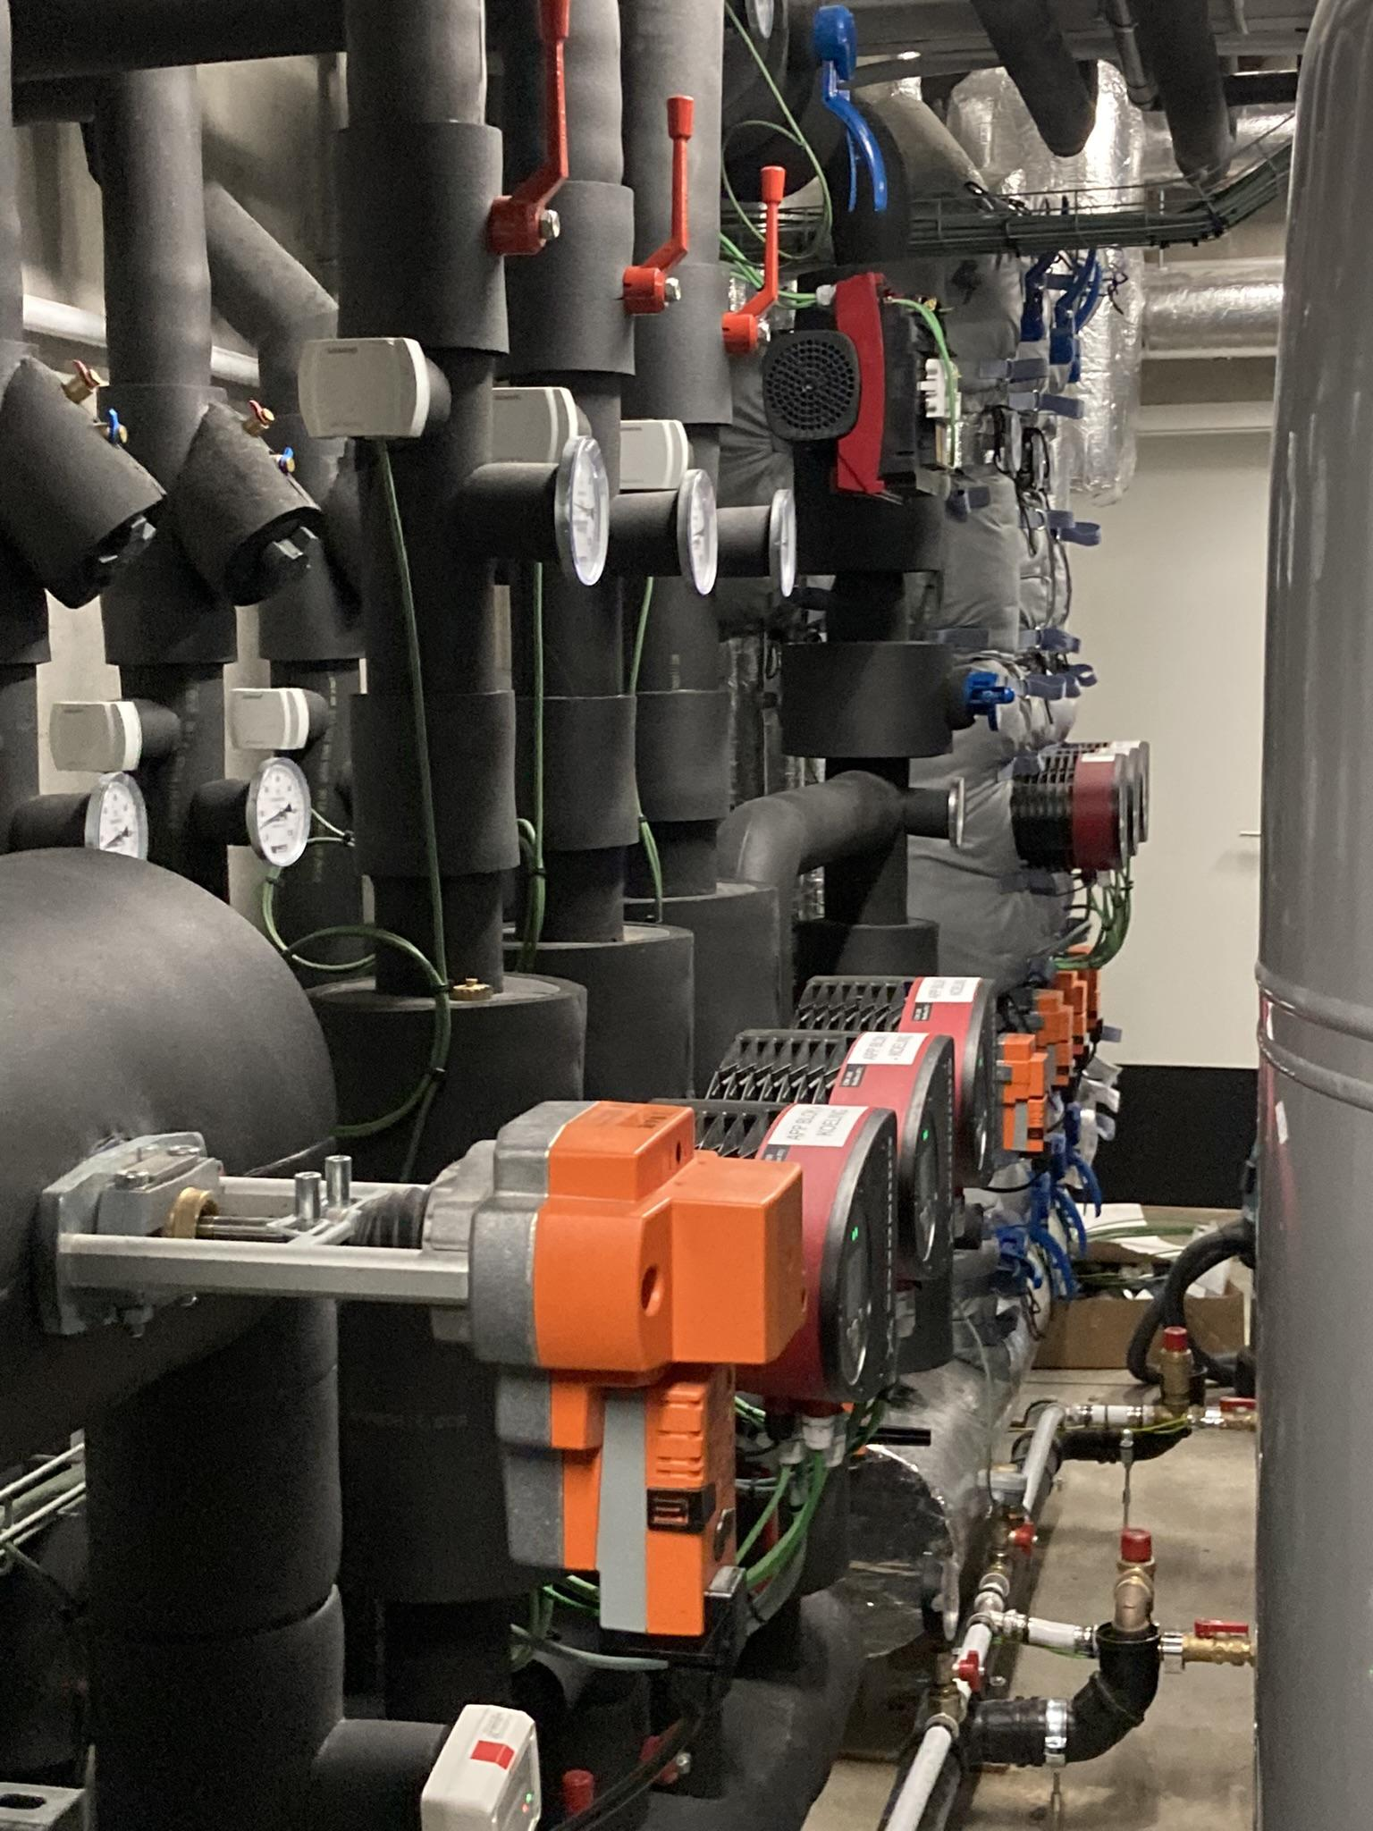
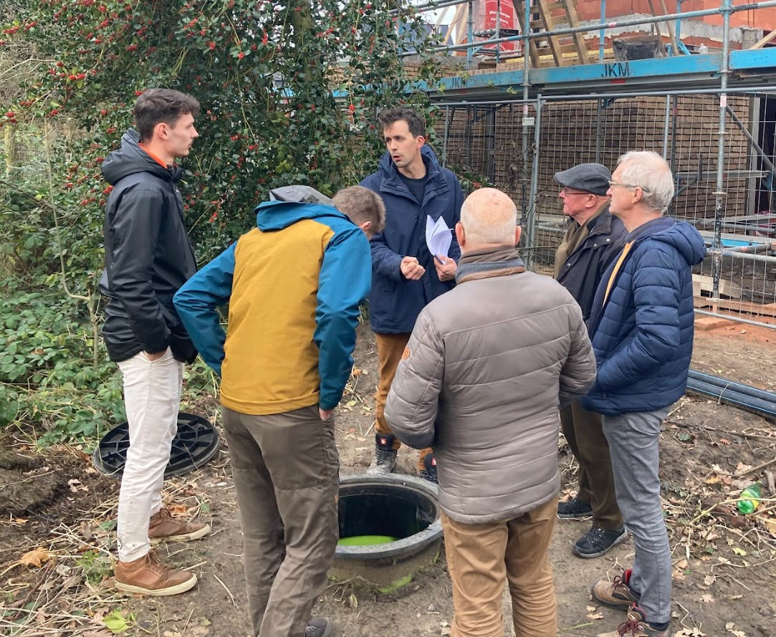
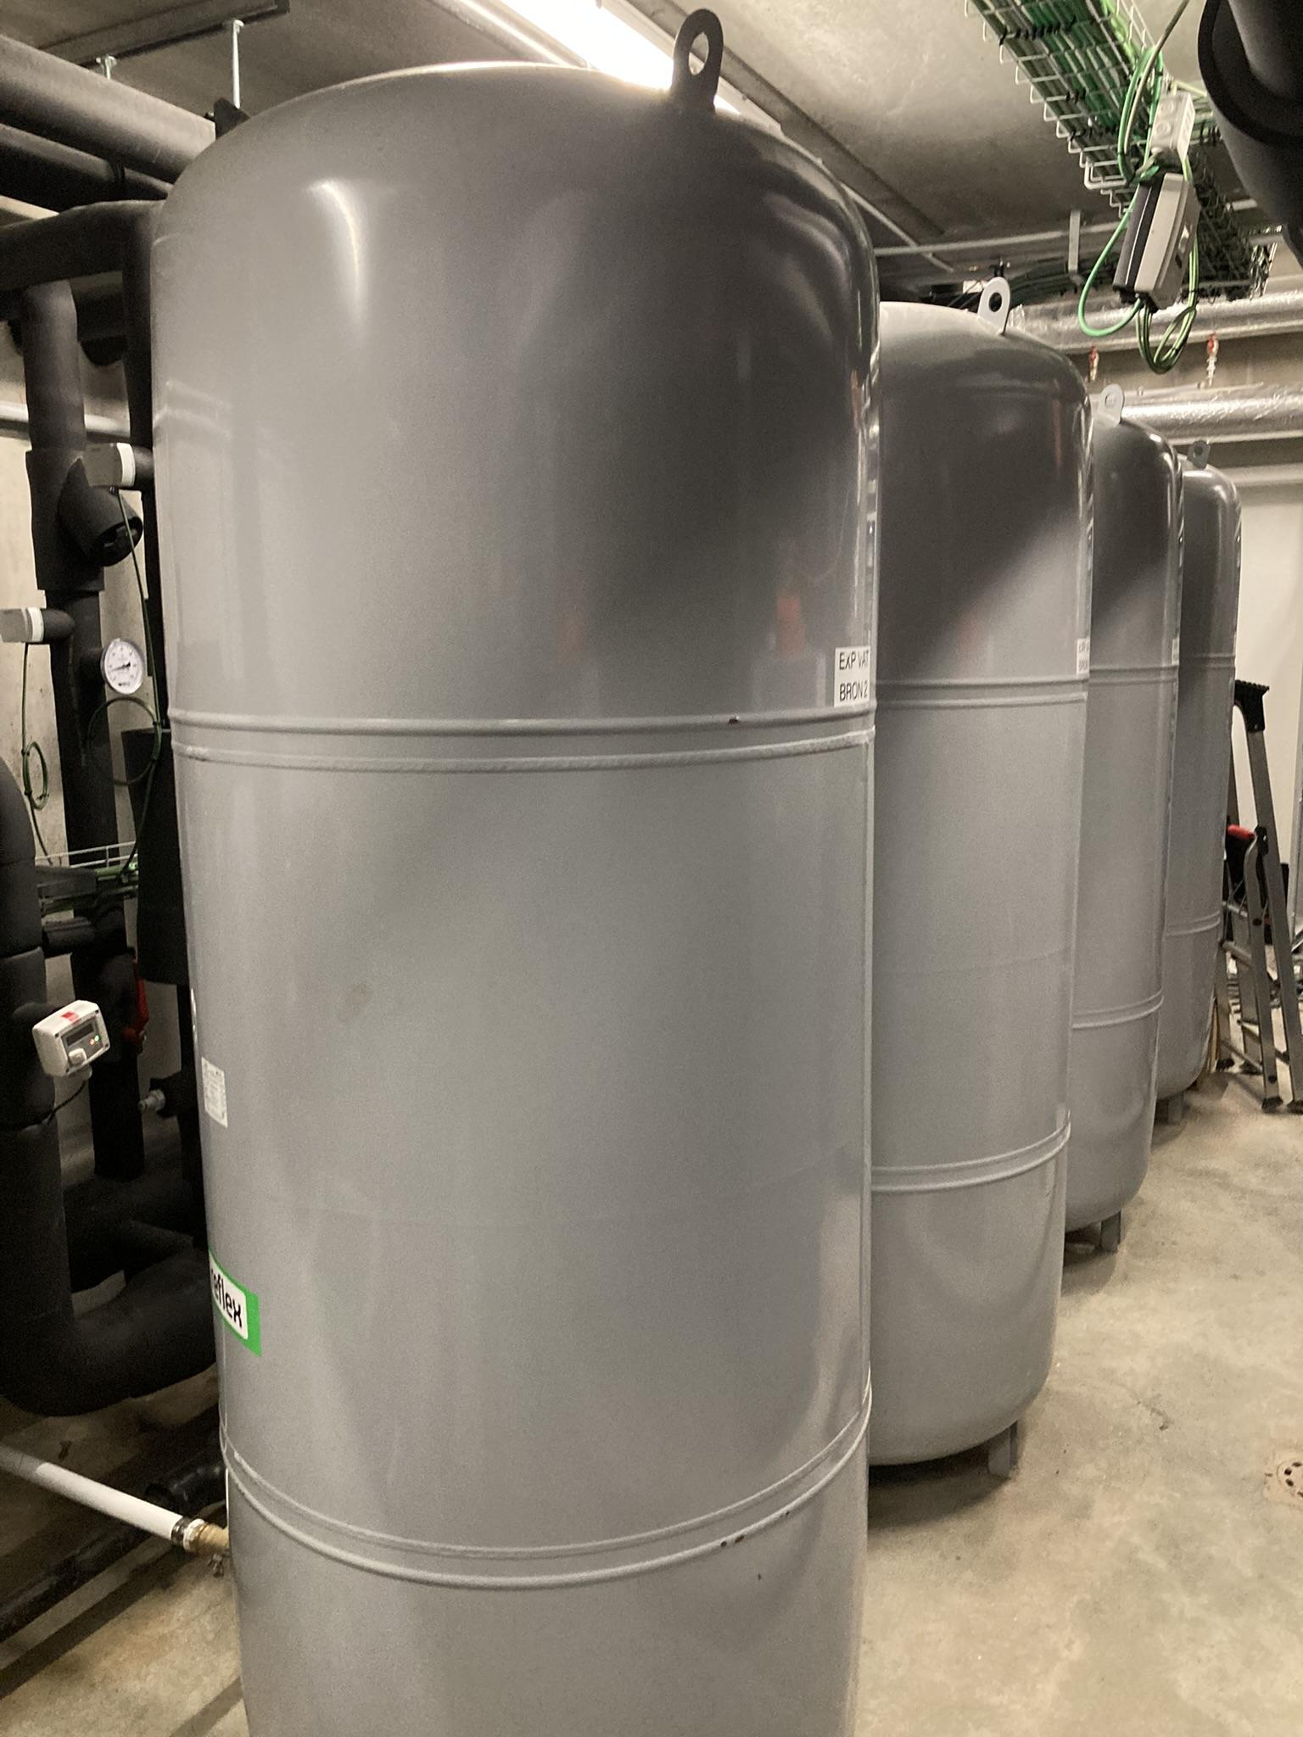
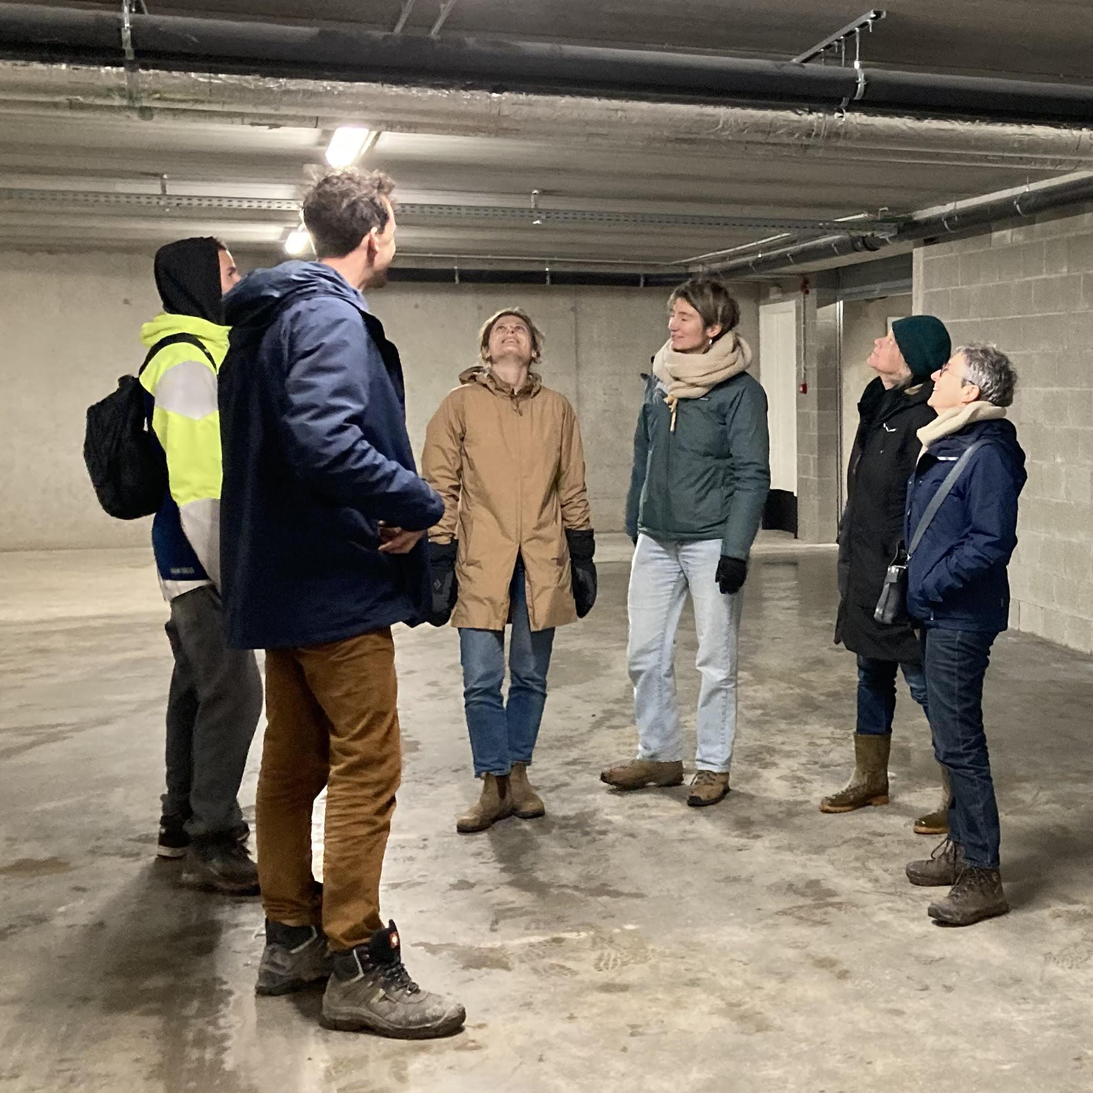
Project Potuit !

Slide 44
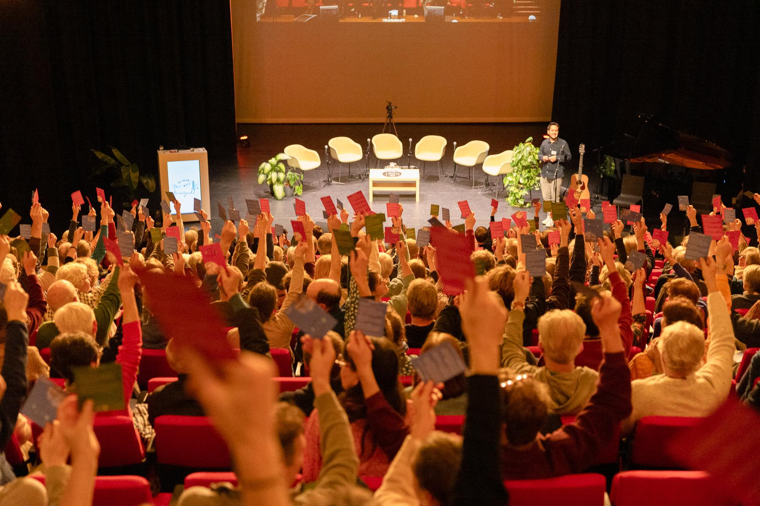
Community building & maatschappelijke rol

Slide 45
Community building & maatschappelijke rol
Energent-café IV met Tinne Vanderstraeten (minister) en Chris Peeters (Elia)
Andere activiteiten
10 jaar Energent!
klimaatmars
interne stadswandeling
…
Participatie
GKF (Gents KlimaatForum)
Expertengroep Energiearmoede (SAAMO)
Werkgroep sociale impact (Rescoop Vlaanderen)
…

Slide 46
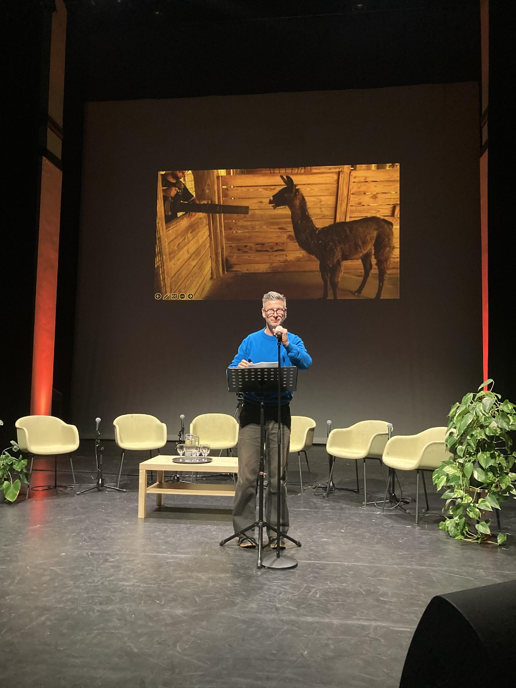
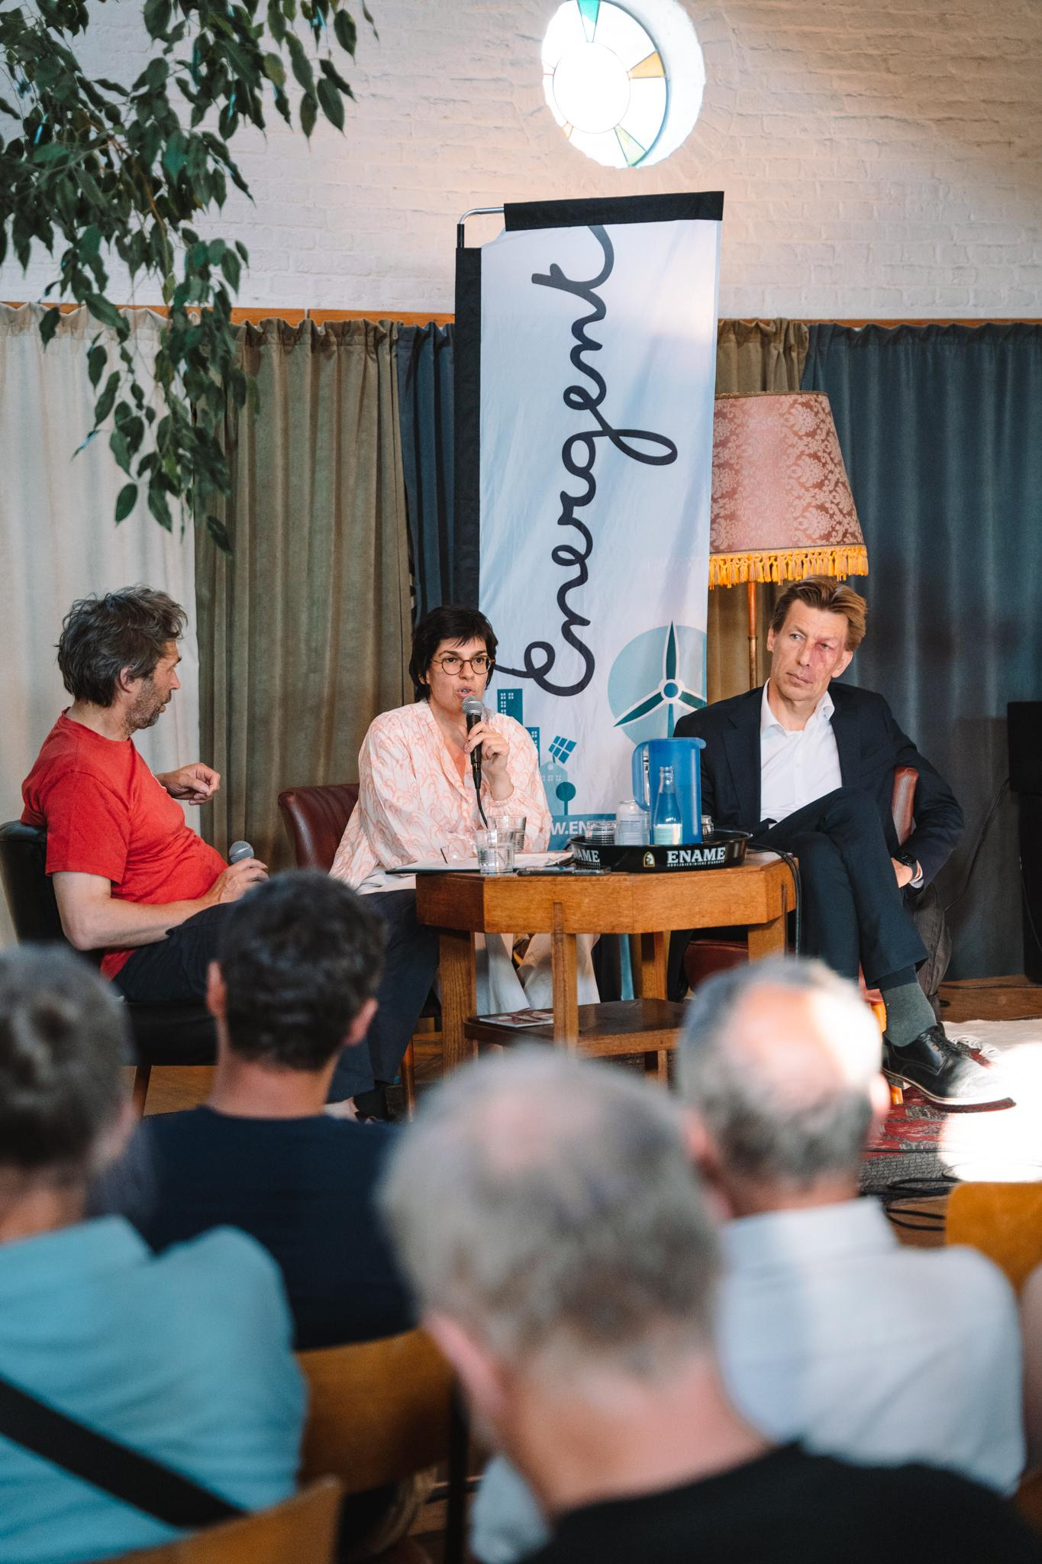
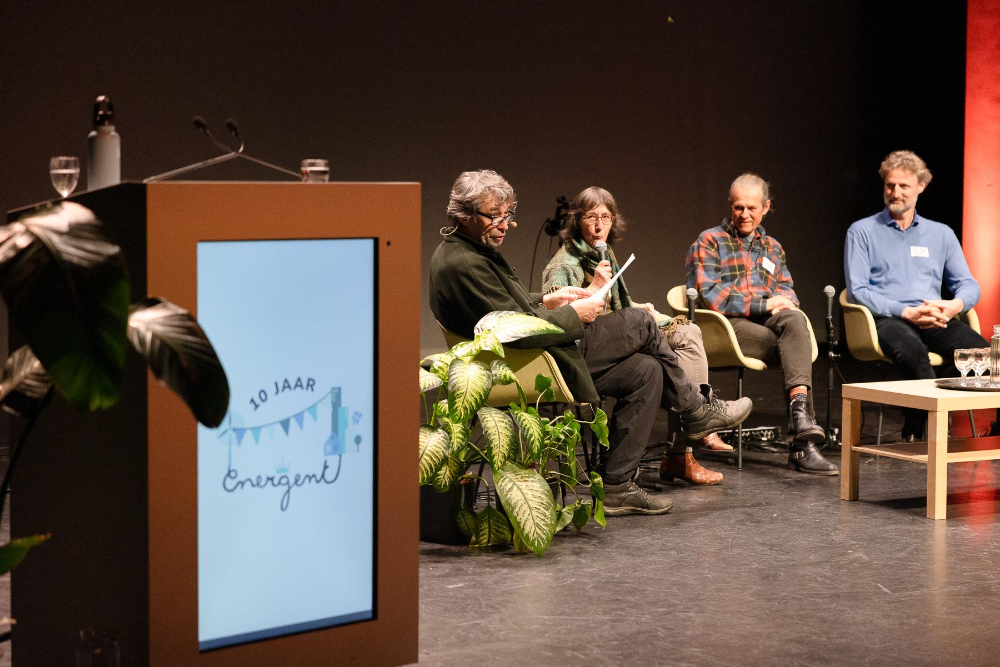
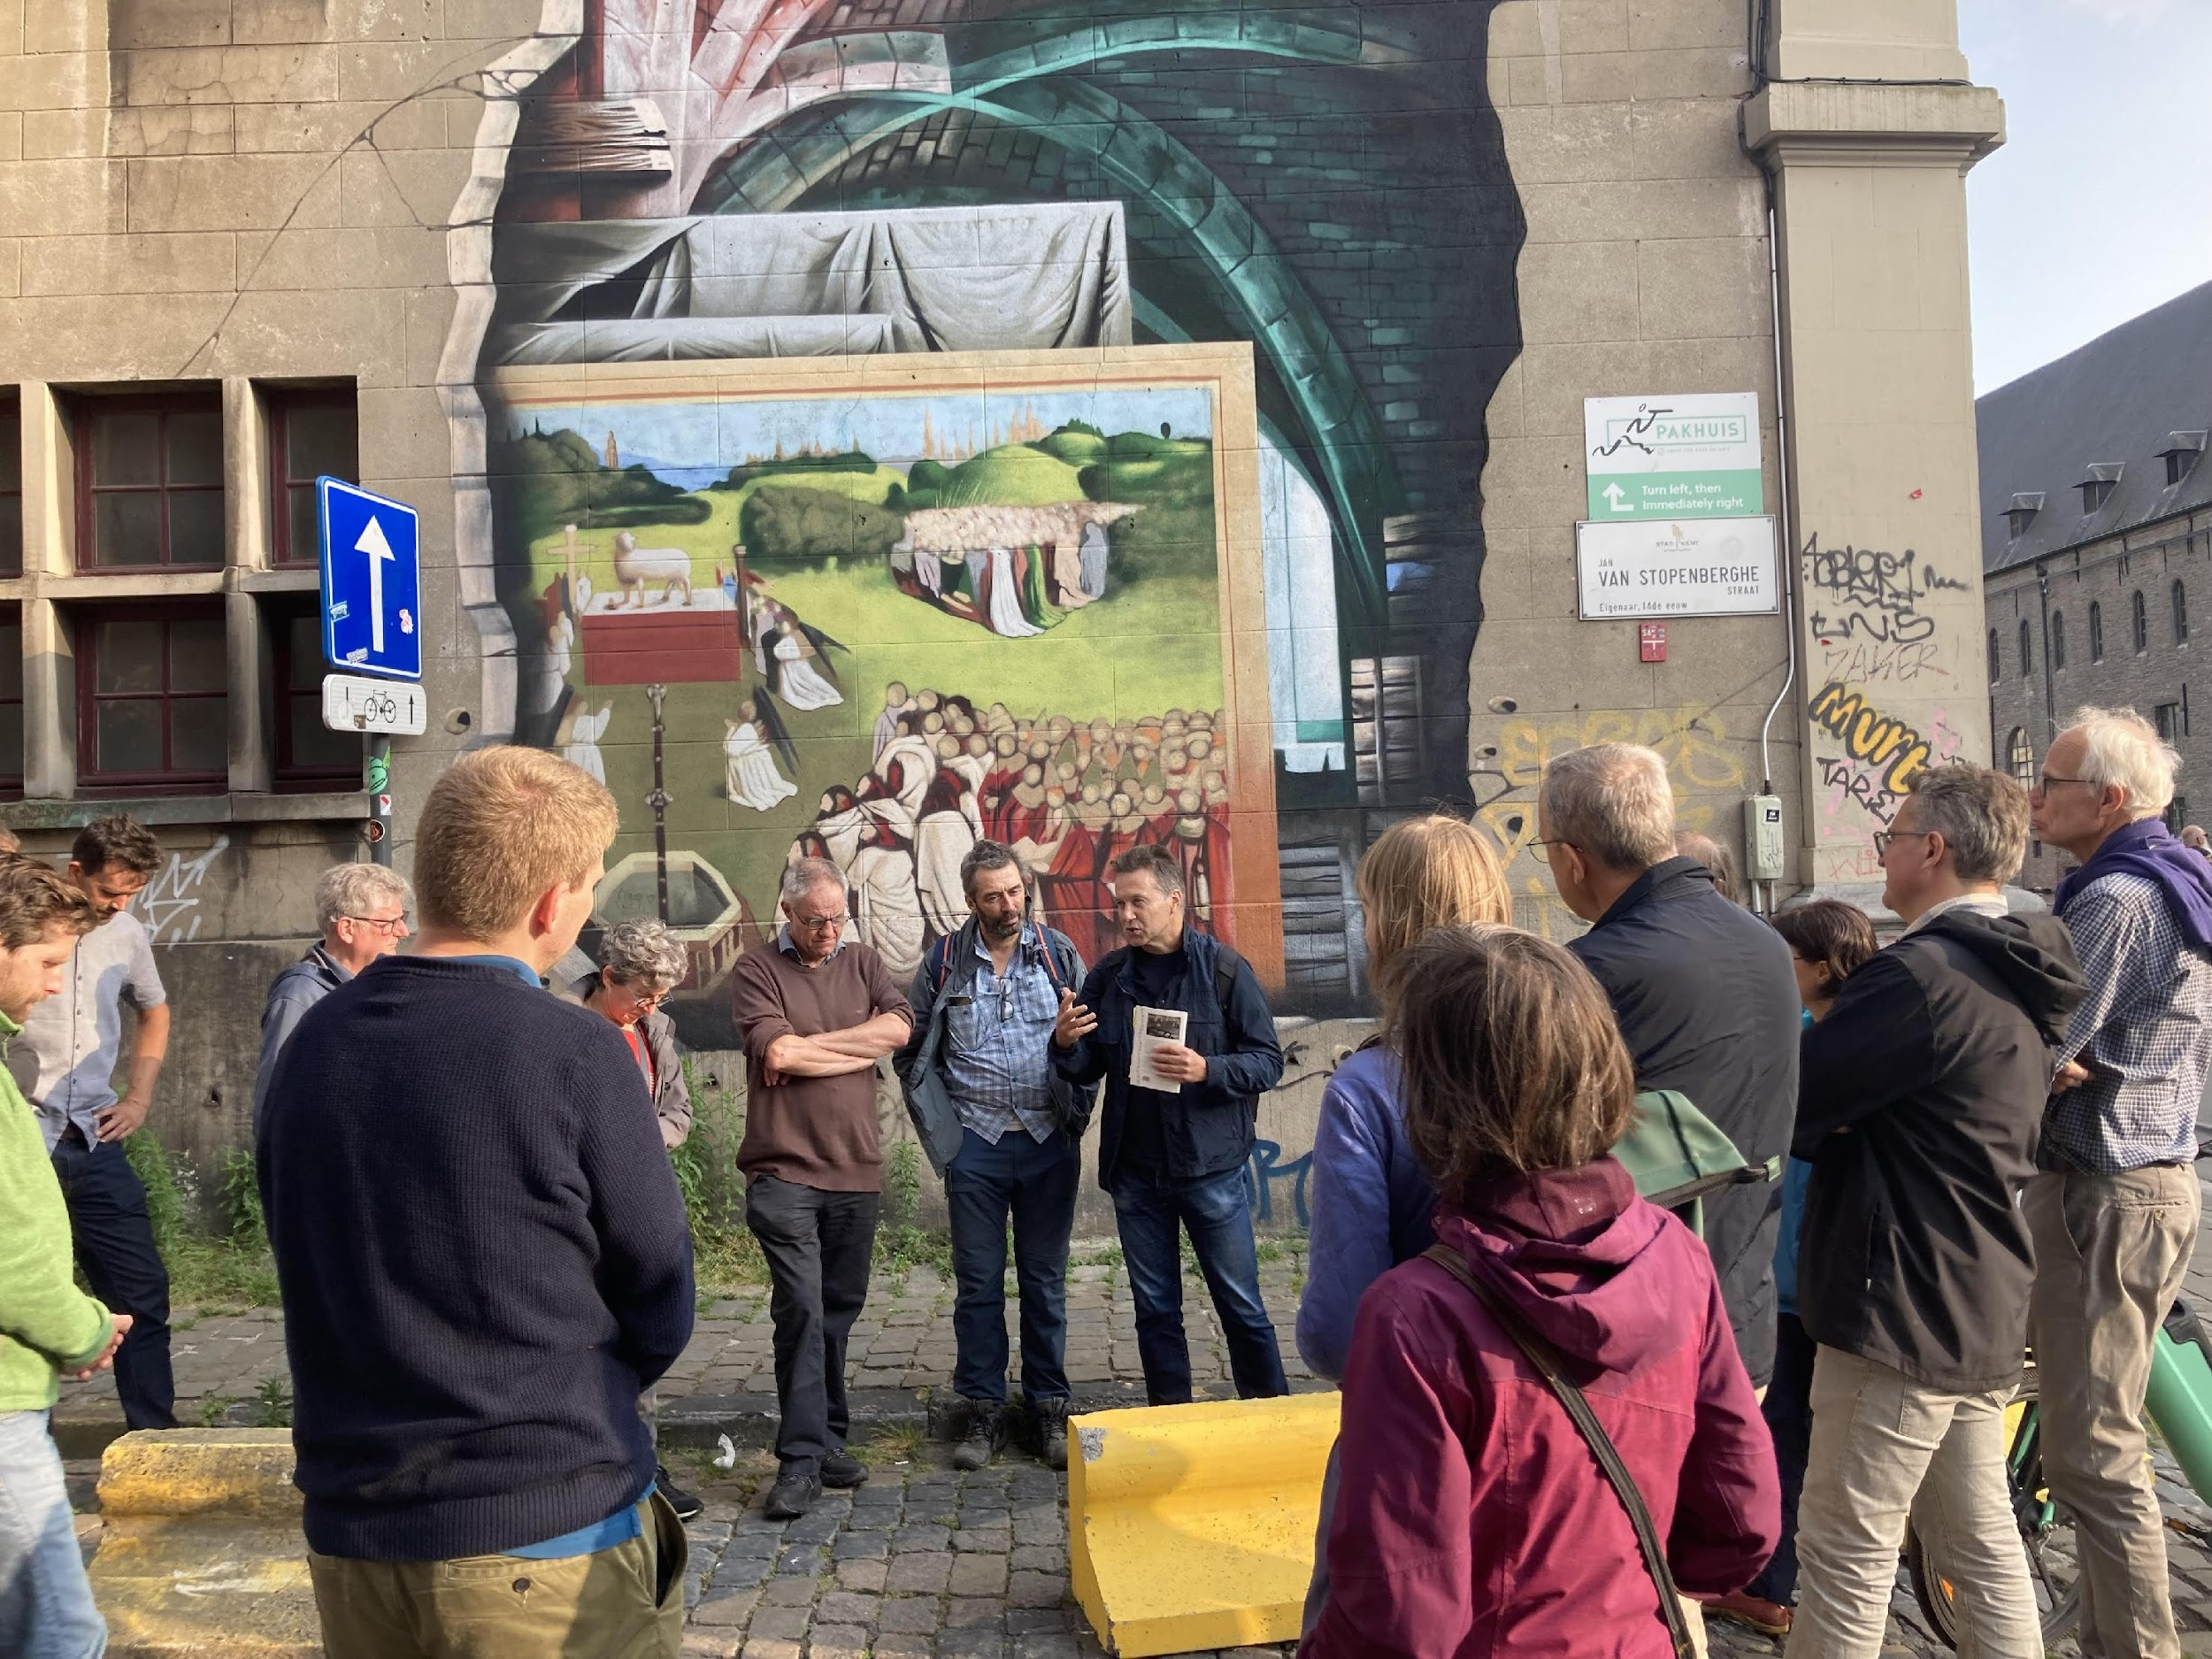
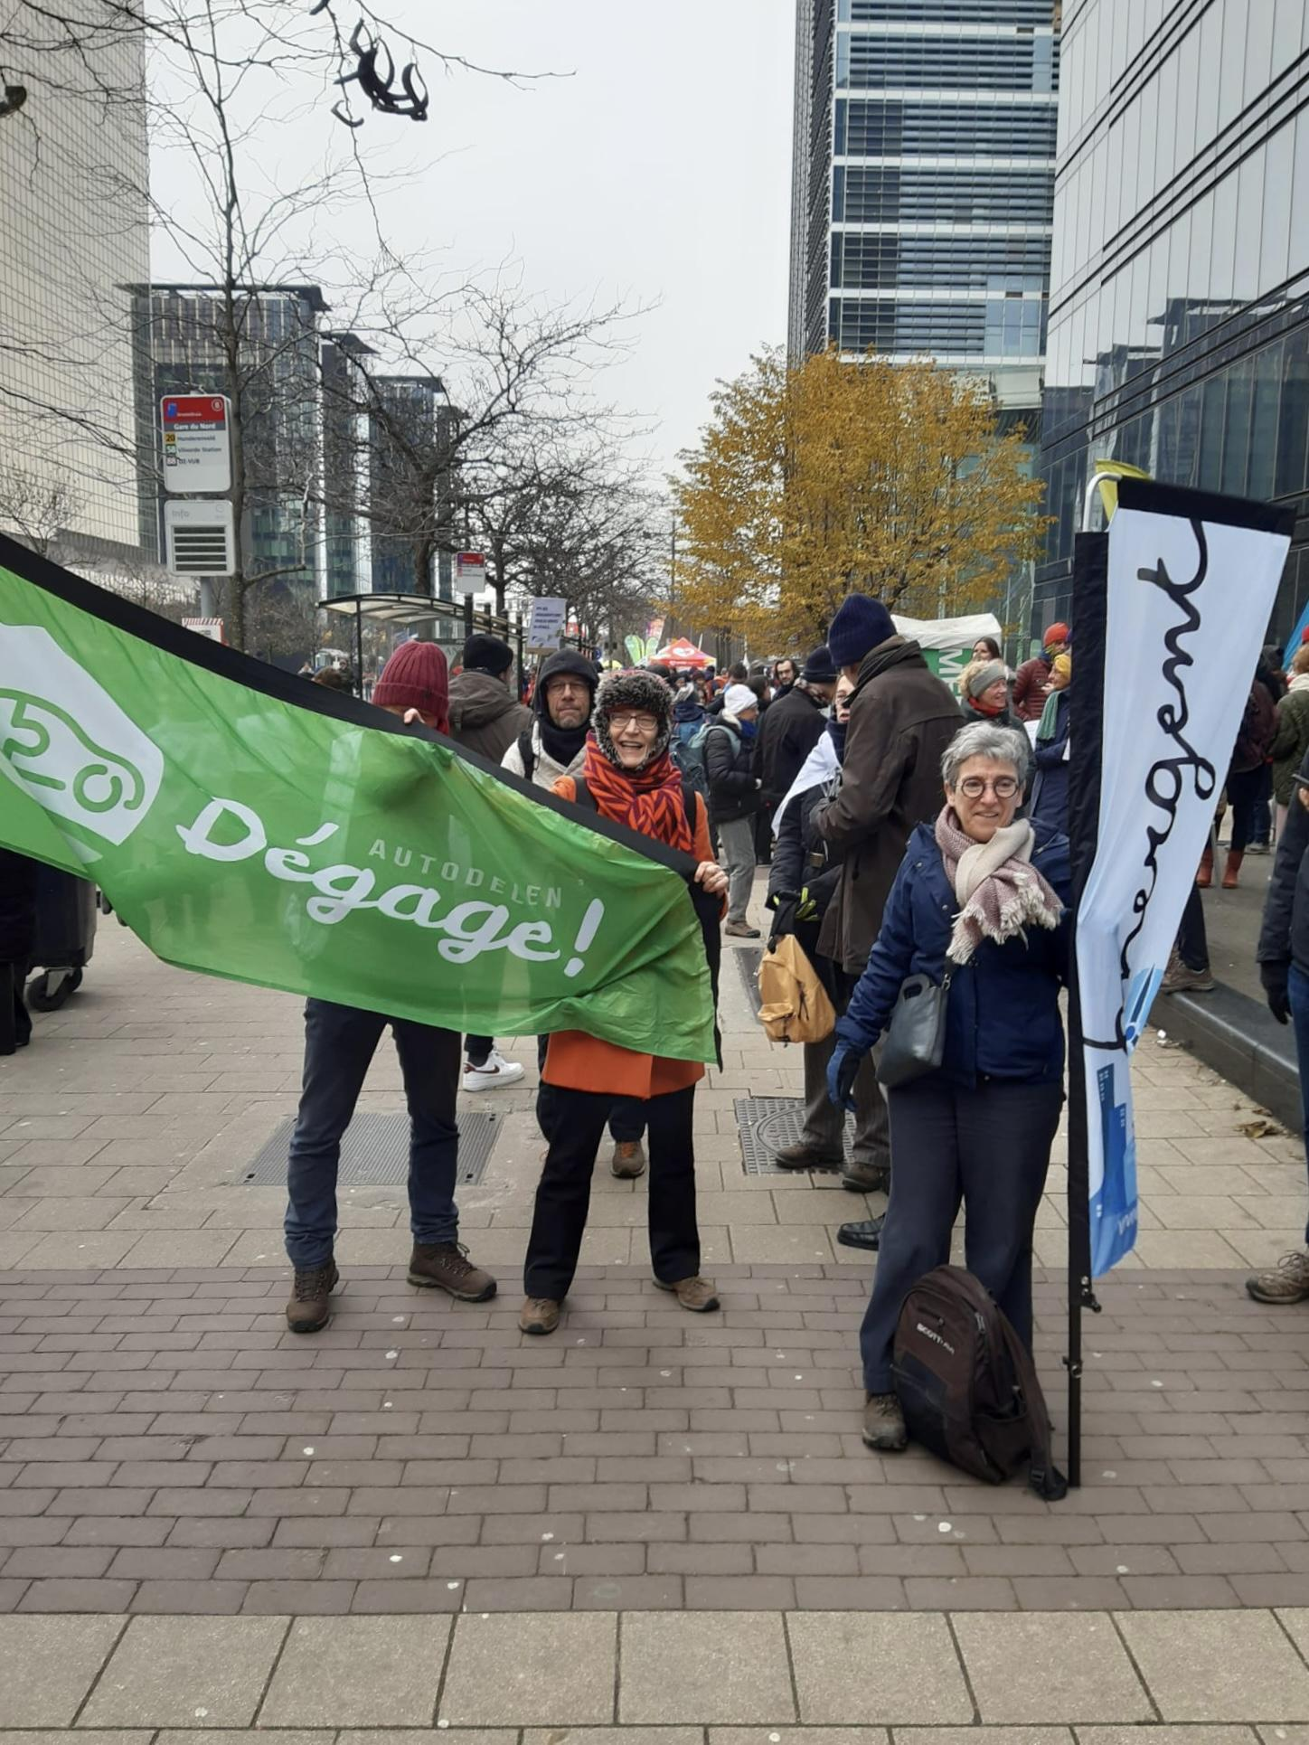
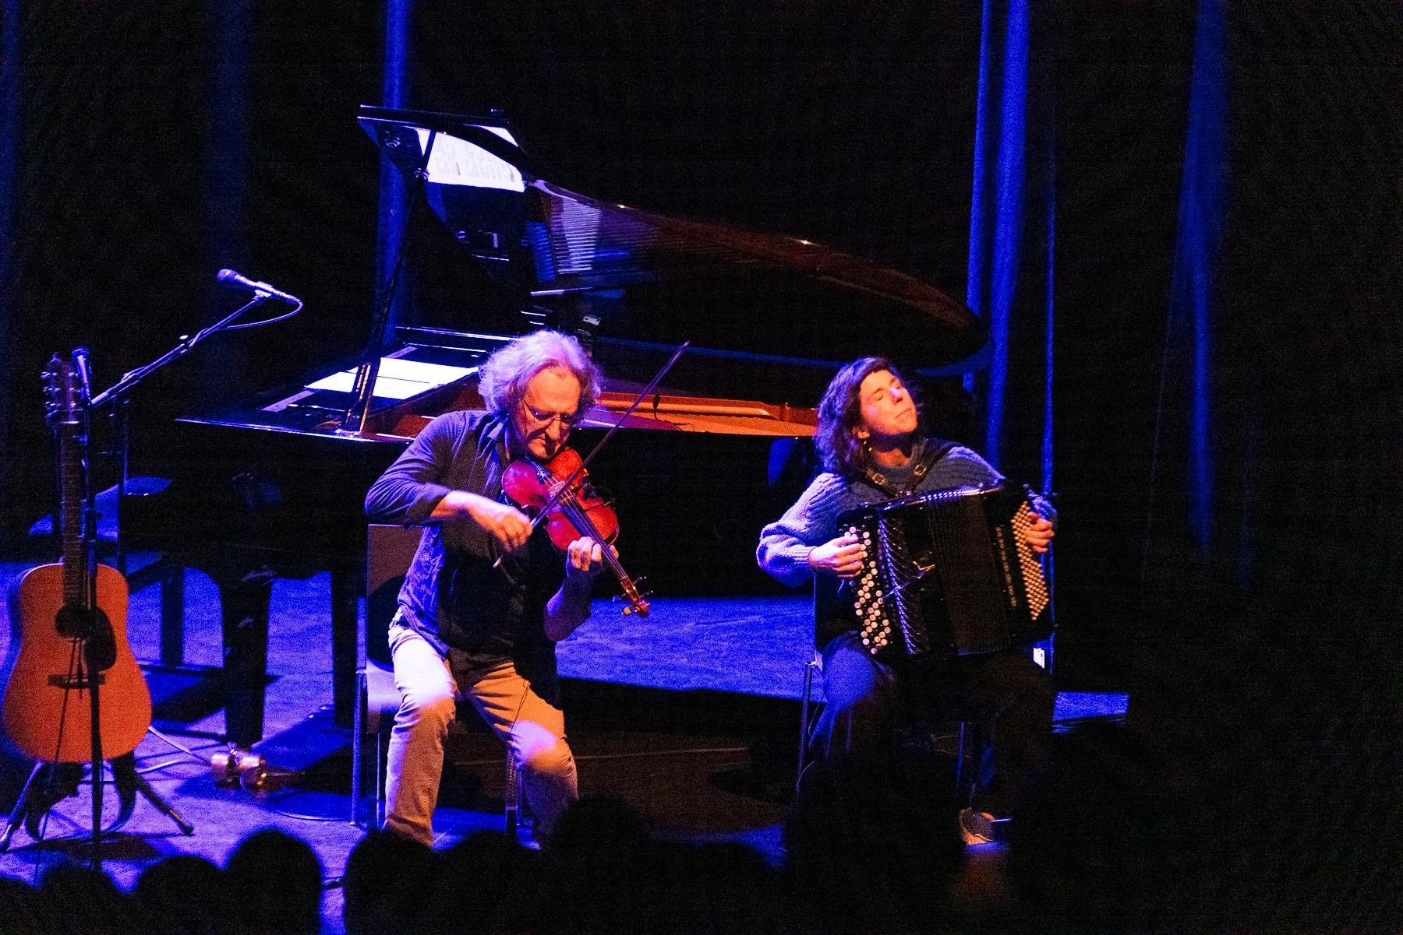
Community building & maatschappelijke rol

Slide 47
Energent voor en door jou!
Huidige coöperanten zijn beste ambassadeurs!
🡺 Jij bent één van de 2.218 ambassadeurs
Wie wordt onze 2.500 coöperant ?
🡺 zoektocht (coöperantencampagne) start half mei
Onderteken je ons steunschrift voor de windmolens in Melle-Wetteren?
🡺 ten laatste op zon. 21 april (www.energent.be/poortmolens)

Slide 48
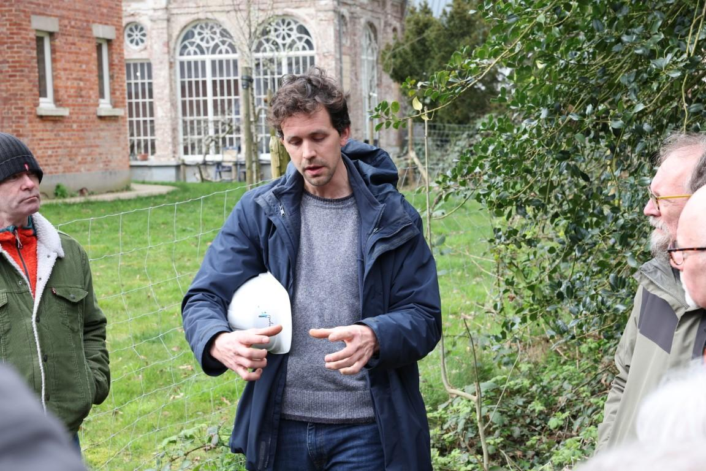
Komende activiteiten
Eco-festival Wetteren
zo. 28 april 2024
door o.a. onze lokale partner DUO vzw
ook promo Zonnestad
Energent-café VI = Gents energie- en klimaatdebat
do. 12 september 2024
naar aanleiding van de gemeenteraadsverkiezingen
geef je vragen (later) door
Bezoek aan warmteproject Potuit in het najaar
🡺 Hou onze digitale nieuwsbrief in de gaten!

Slide 49
Stemming
Activiteiten-
verslag 2023

Slide 50
Financieel
jaarverslag 2023

Slide 51
Resultaat 2023 + historiek | TOTALEN
 | 2023 | 2022 | 2021 | 2020
Opbrengsten | 1.564.453 | 1.258.917 | 1.056.638 | 759.947
Kosten | 1.296.685 | 1.049.767 | 813.492 | 558.468
Waardevermindering | 0 | 60.000 | 0 | 0
Resultaat Werking | 267.768 | 149.150 | 243.147 | 201.478

Slide 52
Resultaat 2023 + historiek | OPBRENGSTEN
 | 2023 | 2022 | 2021 | 2020
Omzet burgerdiensten | 713.140 | 454.385 | 288.995 | 247.263
Omzet investeringsprojecten | 450.833 | 499.668 | 338.965 | 187.453
Subsidies | 385.093 | 238.084 | 354.799 | 279.487
Overige Inkomsten | 15.387 | 66.780 | 73.879 | 45.742
Totaal | 1.564.453 | 1.258.917 | 1.056.638 | 759.945

Slide 53
Resultaat 2023 + historiek | KOSTEN
 | 2023 | 2022 | 2021 | 2020
Personeelskosten | 730.450 | 564.831 | 433.776 | 292.461
Vergoedingen aan derden (diensten) | 255.187 | 118.603 | 68.745 | 34.291
Werkingskosten | 124.360 | 154.982 | 107.883 | 116.782
Afschrijvingen | 177.427 | 148.496 | 129.374 | 67.409
Overige kosten | 9.261 | 62.855 | 73.714 | 47.523
Totaal | 1.296.685 | 1.049.767 | 813.492 | 558.466

Slide 54
ACTIVA (=besteding) |  |  |  | PASSIVA (=herkomst)
 | 2023 | 2022 |  |  | 2023 | 2022
Vaste Activa | 4.997.388 | 3.134.107 |  | Eigen vermogen | 4.852.600 | 4.180.407
Immateriële vaste activa | 2.614 | 0 |  | Kapitaal | 3.994.600 | 3.648.000
Materiële vaste activa | 4.882.368 | 3.044.702 |  | Reserves | 2.180 | 2.180
Financiële vaste activa | 112.406 | 89.405 |  | Kapitaalsubsidies | 177.888
 |  |  |  | Overgedragen winst | 677.932 | 530.227
Vlottende Activa | 1.945.649 | 2.482.047 |  | Schulden | 2.090.437 | 1.435.747
Vorderingen op meer dan één jaar | 50.960 | 63.310 |  | Schulden op ten hoogste één jaar | 1.450.228 | 828.839
Vorderingen op ten hoogste één jaar | 1.019.857 | 728.725 |  | Overlopende rekeningen | 640.209 | 606.908
Liquide middelen | 854.812 | 1.674.610
Overlopende rekeningen | 20.020 | 15.402
Totaal van de activa | 6.943.037 | 5.616.154 |  | Totaal van de passiva | 6.943.037 | 5.616.154

Slide 55
Resultaatsbestemming 2023
Resultaatsbestemming
Resultaat voor belasting | 267.768
Belastingen op resultaat | -282
Terugname overgedragen winst vorig boekjaar | 526.594
Dividend (3% bruto op kapitaal) - voorstel AV | -116.148
Naar overgedragen resultaten | 677.932

Slide 56
Principes dividendbeleid
Maximaal 6% op het aandeel (= wettelijk plafond als erkende coöperatie)
In regel met uitkeringstesten (netto-actieftest en liquiditeitstest)
> cfr. nieuwe vennootschapswet
Rekening houdend met (uitzonderlijke) investeringsnoden

Slide 57
Netto-actief test
Netto actieftest - volgens balans 31-12-2023
Totaal Activa | 6.943.036,70
- Schulden | -2.090.437,17
- Voorzieningen | 0,00
- Oprichtingskosten | 0,00
- Geactiveerde ontwikkelingskosten | 0,00
Netto actief | 4.852.599,53
Beschikbare inbreng | 3.994.600,00
Netto atief beschikbaar voor uitkering | 3.994.600,00
Dividend à 3% | 116.147,80
Uittreden vennoten | 9.900,00
Mogelijke uittredingen | 30.000,00
Voorziene totale uitkering | 156.047,80
Voorwaarde nettoactieftest | Voorwaarde voldaan

Slide 58
Goedkeuring financieel jaarverslag 2023
Uittredende aandeelhouders
6 aandeelhouders willen uittreden voor een totaal van 99 aandelen (€ 9.900)
Uitbetaling dividend aan de aandeelhouders
Het bestuursorgaan stelt voor om 3% (bruto) dividend toe te kennen als vergoeding voor het beschikbaar stellen van het kapitaal aan onze onderneming
Goedkeuring resultatenrekening en eindbalans 2023
Het bestuursorgaan vraagt om de jaarrekening zoals hier voorgesteld goed te keuren

Slide 59
Stemming financieel jaarverslag 2023

Slide 60
Kwijting bestuurders

Slide 61
Bestuursorgaan

Slide 62
Samenstelling bestuursorgaan Energent
Ontslag van bestuurders
Lina Avet
Nieuwe bestuurders
geen aanstelling van nieuwe bestuurders

Slide 63
Ontslag en benoeming bestuurders

Slide 64
Vragen & antwoorden

